Slide 1


RAPORT PRIVIND STAREA ȘI CALITATEA ÎNVĂȚĂMÂNTULUI ÎN ANUL ȘCOLAR 2020 – 2021
Nr. 3985 / 29.10.2021

Slide 2
O NOUĂ VIZIUNE ASUPRA SISTEMULUI EDUCAȚIONAL
„Poți ridica școli cu ziduri de cetate și trimite mii de dulapuri de cărți, ele vor fi numai simulatoare de cultură dacă nu vine Omul care să pună zidurile în slujba vieții și să facă să se ridice din foile uscate ale cărților forța străbătătoare și duhul viu.“ (VASILE VOICULESCU )

Slide 3
ORGANIGRAMA COLEGIULUI STURDZA
Director - prof. ing. Victor Bibire, prof. Cristina-Maria Bida;
Director-adjunct – prof. Cristina Maria Bida; prof. Anca Stoleriu;
prof. Cornelia Toader
Consilier educativ – prof. Cristina Maria Bida; prof. Andreia Steclaru
Consiliul de Administrație – prof. Cornelia Toader; prof. Radu Mănucă; Ciobanu Adina – reprezentant al părinților; d-nul Dan Chiforeac – reprezentant al Consiliului Local, d-nul Vlad Nistor – reprezentant al Consiliului Local, Iași; d-nul Cristian Apostol – reprezentant al Primăriei; Victor Harabadji – reprezentant al elevilor
Comisia de Calitate – prof. Anca Stoleriu; prof. Mariana Comănici
Responsabil al Consiliului Elevilor – bibl. Rodica Năstase

Slide 4
ORGANIGRAMA COLEGIULUI
Responsabilii catedrelor în comisia de Curricilum
Română – prof. Maricica Stoica ;
Limbi moderne – prof. Cristina Cărăbuș ;
Matematică – prof. Anca Stoleriu; prof. Andreia Steclaru;
Științe - prof. Raluca Dulman;
Socio-umane, istorie, geografie – prof. Mihaela Ivănescu;
Educați fizică și arte - prof. Ion Luca;
Tehnologii - prof. Rodica Purcariu;
Comisia diriginților – prof. Cornelia Toader;
SNAC – prof. Mihaela Ivănescu;
Comisia pentru combaterea violenței - prof. Radu Mănucă;
Responsabil PSI – prof. Ion Luca

Slide 5
OFERTA ȘCOLARĂ – OPȚIONALE (CDȘ-uri)
Română | Discursul argumentativ | XII - Profil real Matematică-informatică | 1 | Prof.Stoica Maricica
Matematică | Complemente de geometrie analitică | XI - profil real Matematică-informatică | 1 | Prof.Stoleriu Anca
Matematică | Izometriile planului | XII - Profil real Matematică-informatică | 1 | Prof.Steclaru Andreia
Chimie | Chimia organică – dincolo de formule | XI - Profil real Matematică-informatică | 1 | Prof.Toader Cornelia
Chimie | Elementele chimice vitale în viața cotidiană | XII - Profil real Matematică-informatică | 1 | Prof.Toader Cornelia
Biologie | Educație pentru sănătate | XI - Profil real Matematică-informatică | 1 | Prof.Dulman Raluca
Biologie | Educație pentru sănătate | XII - Profil real Matematică-informatică | 1 | Prof.Dulman Raluca
Informatică | Informatică aplicată | XI - Profil real Matematică-informatică | 1 | Prof.Dogaru Dan Romulus

Slide 6
OFERTA ȘCOLARĂ – CDL-uri
1. Tehnic / Mecanică | Tehnician prelucrări pe mașini cu comandă numerică | a IX – a LICEU | Noțiuni de bază pentru fabricarea pieselor de precizie
2. Tehnic / Electric | Tehnician electrician electronist auto | a IX – a LICEU | Tehnologii de lăcătușerie în repararea și întreținerea autoturismului
3. Tehnic / Mecanică | Tehnician prelucrări pe mașini cu comandă numerică | a X – a LICEU | Precizia prelucrărilor mecanice
4. Tehnic / Electric | Tehnician electrician electronist auto | a X – a LICEU | Circuite electrice specifice automobilului
5. Mecanică | Mecanic auto Tinichigiu vopsitor auto | a IX –a Învățământ profesional | Noțiuni de bază pentru lucrări de întreținere și reparare a automobilului
6. Mecanică | Mecanic auto | a X –a Învățământ profesional | Repararea motoarelor cu ardere internă
7. Mecanică | Tinichigiu vopsitor auto | a X –a Învățământ profesional | Proceduri de evaluare, reparare și protecție anticorozivă a caroseriilor

Slide 7
RESURSA UMANĂ – PROFESORI – 44
1. Număr cadre didactice cu doctorat | 3
2. Număr cadre didactice cu gradul I | 21
3. Număr cadre didactice cu gradul II | 6
4. Număr cadre didactice cu definitivat | 2
5. Număr cadre didactice fără definitivat | 3
6. Număr personal didactic necalificat | -
7. Numărul cadrelor didactice calificate | 44
8. Numărul cadrelor didactice titulare | 30

Slide 9

FORMARE CONTINUĂ
Prof. Steclaru Andreia – IC2 - Gradul didactic I.
Ing. Rusu Mădălina – IC2 - Gradul didactic I;
Prof. Iosef Teodor – colocviu pentru Gradul I ;
Prof. Daniela Peltea – IC1 - Gradul didactic I;
Ing. Adrian Inderjovschi – IȘ de specialitate – definitivat
Ing. Raisa Prisacariu - IȘ de specialitate – definitivat

Slide 10
CURSURI DE FORMARE CONTINUĂ
Curs formare in cadrul proiectului ERASMUS+ K202 ” Îmbunătățirea competențelor CNC și CAM-CAD în concordanță cu necesitățile industriei la centrele de prelucrare verticală CNC". Cod: 2018-1-TR01-KA202-058585 ( ing. Ștefan Chichirău, ing. Dan Dogaru, ing. Consuela Roșu )
Programul de formare continuă pentru experți evaluatori de manuale CEEM ( prof. Cristina Maria Bida )
Expert în achiziții publice ( prof. Cristina Maria Bida )
Programul de formare pentru constituirea Corpului de profesori evaluatori pentru examenele și concursurile naționale ( CPEECN ) / Online ( prof. Stoleriu Anca, ing. Comanici Mariana, ing. Marilena Gorea )
Program de formare GOOGLE EDUCATOR NIVELUL 1 - INTERMEDIARI nr. 3904 ( ing. Dan Dogaru )
Eficientizarea managementului instituțiilor de învățământ preuniversitar ( prof.Anamaria Boboc )
Inovare și schimbare în managementul instituțiilor de învățământ preuniversitar ( prof. Anamaria Boboc )
Profesor real într-o școală virtuală ( prof. Cornelia Toader )
Program de perfecționare „Mentor în învățământul preuniversitar”, Asociația Centrul Național pentru Dezvoltarea Resurselor Umane Eurostudy (CNDRUE), Baia Mare, Maramureș ( prof. Cristina Cărăbuș, ing.Marilena Gorea ) )
Formator în învățământul preuniversitar ( prof. Andreia Steclaru )

Slide 11
CURSURI DE FORMARE CONTINUĂ
Consiliere educatională si dezvoltare personală-curs online ( psihopedagog Irina Dughiri )
Activitate de formare continuă „Inteligența emoțională în actul de predare”, „Starea de bine a educatorului”, Sellification Education ( prof. Cristina Cărăbuș )
Webinarii de formare profesională, dezvoltare personală : ing.Marilena Gorea ( 22 ), prof. Cristina Cărăbuș (5), prof. Anamaria Boboc (4)
Conferințe online : ing.Marilena Gorea (10), prof. Cristina Cărăbuș (6), prof. Anamaria Boboc (2), ing. Dan Dogaru (3), prof. Elena Munteanu (3)

Slide 12
PROIECTE EUROPENE – ERASMUS+
Erasmus + KA 201 - Învățarea prin proiecte școlare: motivează, conștientizează și responsabilizează – cod 2018-1-RO01-KA201-049104 – coordonator Boboc Anamaria;
„Tour my city ” 2020- 2022 - coordonator Boboc Anamaria;
„From school to life – My knowleedge helps me in my daily life” – coordonator Ivănescu Mihaela;
„New approaches opposite old stereotypes” – coordonator Ivănescu Mihaela;
„Multiplicarea metodelor de Educație și a Competențelor prin Adaptarea la Nevoile Industriilor Competitive - EMPLOY MECHANICS!”, Cod SMIS 108847 – POCU, axa prioritară 6 – Educaţie şi competenţe – 2014 – 2020;
ELECTRONIC INTERNSHIPS – Elemente Locale de Educație și Competențe Tehnice Readaptate la Ocupațiile și Nevoile din Industriile Competitive”, Cod SMIS 108846, 2014 – 2020;
„Îmbunătățirea stagiilor de practică în domeniul mecanic – 2014 – 2021; în cadrul PROGRAMULUI DE EDUCAŢIE, BURSE, UCENICIE ŞI ANTREPRENORIATUL TINERILOR ÎN ROMÂNIA, FINANŢAT PRIN GRANTURILE SEE 2014-2021, PROIECTE ÎN DOMENIUL ÎNVĂŢĂMÂNTULUI PROFESIONAL ŞI TEHNIC;
Erasmus - Improving the CNC and CAM-CAD Competencies in accordance with the needs of the industry at CNC vertical precessing centres”, cod proiect 2018-1-TR01-KA202-058585.

Slide 13
NUMĂR DE ELEVI – 2020 / 2021
 | ÎNCEPUTUL ANULUI | SFÂRȘITUL ANULUI
LICEU | 324 | 305
ȘCOALĂ PROFESIONALĂ | 268 | 249
ȘCOALĂ POSTLICEALĂ | 30 | 30
TOTAL | 622 | 584

Slide 15
SITUAȚIA LA ÎNVĂȚĂTURĂ – TRANȘE DE MEDII
NIVEL | Nr. elevi rămași | 5 – 6,99 | 7 – 8,99 | 9 - 10 | Repetenți
LICEU | 305 | 109 | 168 | 28 | 5
PROFESIONALĂ | 249 | 107 | 140 | 2 | 4
POSTLICEALĂ | 30 | - | 11 | 19 | -
TOTAL | 584 | 216 | 319 | 49 | 9

Slide 17
ABSENȚE – CLASE LICEU
Nr. | CLASA | DIRIGINTE | TOTAL elevi | TOTAL absențe | Nemotivate | Motivate
1. | IX A | Toader Cornelia/Dogaru Dan | 30 | 1708 | 860 | 848
2. | IX B | Ivănescu Mihaela | 30 | 1690 | 633 | 1057
3. | IX C | Rusu Mădălina | 30 | 1968 | 560 | 1408
4. | X A | Mănuca Radu | 28 | 1263 | 662 | 601
5. | X B | Dulman Raluca | 28 | 1023 | 561 | 462
6. | X C | Comănici Mariana | 24 | 1202 | 571 | 631
7. | XI A | Boboc Anamaria | 25 | 878 | 231 | 647
8. | XI B | Steclaru Andreia | 29 | 553 | 241 | 312
9. | XI C | Simionescu Mihaela | 30 | 1482 | 1000 | 482
10. | XII A | Stoica Maricica | 21 | 377 | 61 | 316
11. | XII B | Irimia Ionuț Alexandru | 28 | 1227 | 454 | 773
12. | XII C | Luca Ion | 24 | 848 | 380 | 400
Total Liceu |  |  | 327 | 14219 | 6214 | 7937

Slide 19
ABSENȚE – CLASE PROFESIONALĂ
NR | CLASA | DIRIGINTE | TOTAL elevi | TOTAL absențe | Nemotivate | Motivate
1 | IX A pr. | Purcariu Rodica | 30 | 2007 | 1025 | 982
2 | IX B pr. | Cărăbuș Cristina | 28 | 1377 | 447 | 930
3 | IX C pr. | Inderjoschi Adrian | 24 | 966 | 474 | 492
4 | X A pr. | Șorea Magda | 29 | 619 | 175 | 444
5 | X B pr. | Gorea Marilena | 29 | 1056 | 730 | 326
6 | X C pr. | Rusu Dragoș | 20 | 1807 | 1336 | 471
7 | X D pr. | Iosef Teodor | 26 | 1321 | 657 | 664
8 | XI A pr. | Iliescu Doina | 30 | 1107 | 892 | 251
9 | XI B pr. | Chichirău Ștefan | 25 | 1175 | 1070 | 105
10 | XI C pr. | Moisa Florin | 27 | 1710 | 1390 | 320
Total Școală Profesională |  |  | 268 | 13145 | 8196 | 4985

Slide 21
BACALAUREAT 2021
PROCENT DE PROMOVARE – 61,11%

Slide 22
CLASA a XII-a A dirig. Prof.Stoica Maricica
Procent de promovabilitate 42,10 %
DISCIPLINA | ÎNSCRIȘI | REUȘIȚI
ROMÂNĂ | 19 | 18
MATEMATICĂ | 19 | 10
CHIMIE | 6 | 6
BIOLOGIE | 9 | 7
INFORMATICĂ | 4 | 2
FIZICĂ | 1 | 1

Slide 23
CLASA a XII-a B dirig. Ing. Irimia Ionuț Alexandru
Procent de promovabilitate 81,81 %
DISCIPLINA | ÎNSCRIȘI | REUȘIȚI
ROMÂNĂ | 11 | 11
MATEMATICĂ | 11 | 11
CHIMIE | 5 | 5
BIOLOGIE | 6 | 4
FIZICĂ | - | -

Slide 24
CLASA a XII-a C dirig.Prof. Luca Ion
Procent de promovabilitate 83,33 %
DISCIPLINA | ÎNSCRIȘI | REUȘIȚI
ROMÂNĂ | 6 | 6
MATEMATICĂ | 6 | 6
CHIMIE | 2 | 2
BIOLOGIE | 4 | 3
FIZICĂ | - | -

Slide 25
BACALAUREAT - ROMÂNĂ
Profesor / Note | Sub 5 | 5..5,99 | 6...6,99 | 7...7,99 | 8..8,99 | 9...10
Prof.Cristina Maria Bida 17 înscriși | 0 | 4 | 4 | 5 | 3 | 1
Prof.Maricica Stoica 19 înscriși | 1 | 5 | 3 | 6 | 2 | 2

Slide 27
BACALAUREAT - MATEMATICĂ
Profesor / Note | Sub 5 | 5..5,99 | 6...6,99 | 7...7,99 | 8...8,99 | 9...10
Prof.Anca Stoleriu 17 înscriși | - | 4 | 2 | 6 | 4 | 1
Prof.Andreia Steclaru 18 înscriși | 7 | 6 | - | 4 | 1 | -

Slide 29
BACALAUREAT – OBIECTUL LA ALEGERE
Profesor / Note | Sub 5 | 5..5,99 | 6...6,99 | 7...7,99 | 8...8,99 | 9...10
Prof.Raluca Dulman 17 înscriși | 2 | 7 | 2 | 5 | 1 | -
Prof.Cornelia Toader 13 înscriși | - | 3 | 1 | 3 | 4 | 2
Prof.Mihaela Simionescu 1 înscris | - | 1 | - | - | - | -
Prof.Manuela Bangu 4 înscriși | 2 | - | 1 | - | - | 1

Slide 32
BACALAUREAT - 2021
36 - de elevi prezenți
22 de elevi promovați
PROCENT DE PROMOVARE
61,11%
- procentul național 67,80% - după contestații

Slide 33
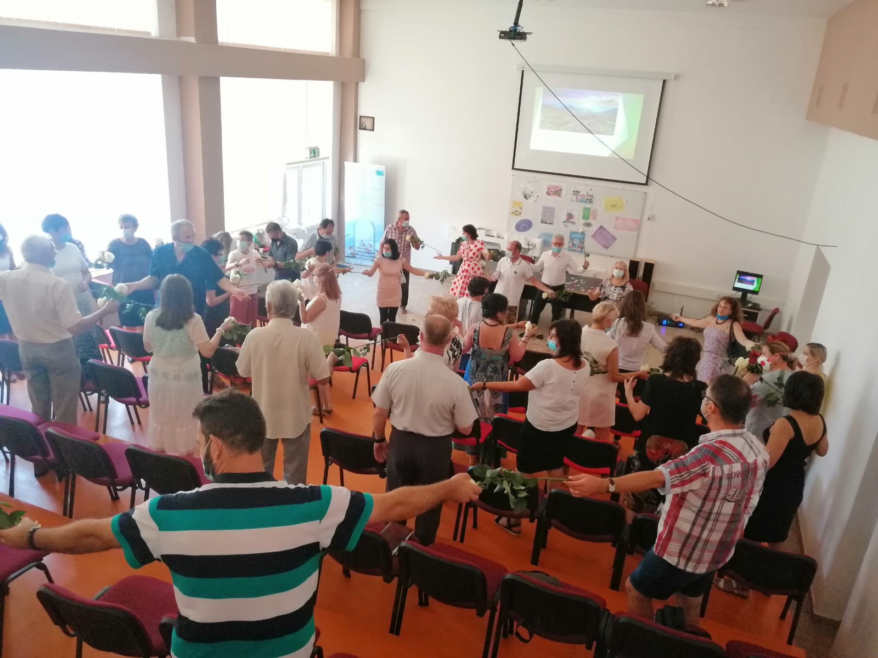
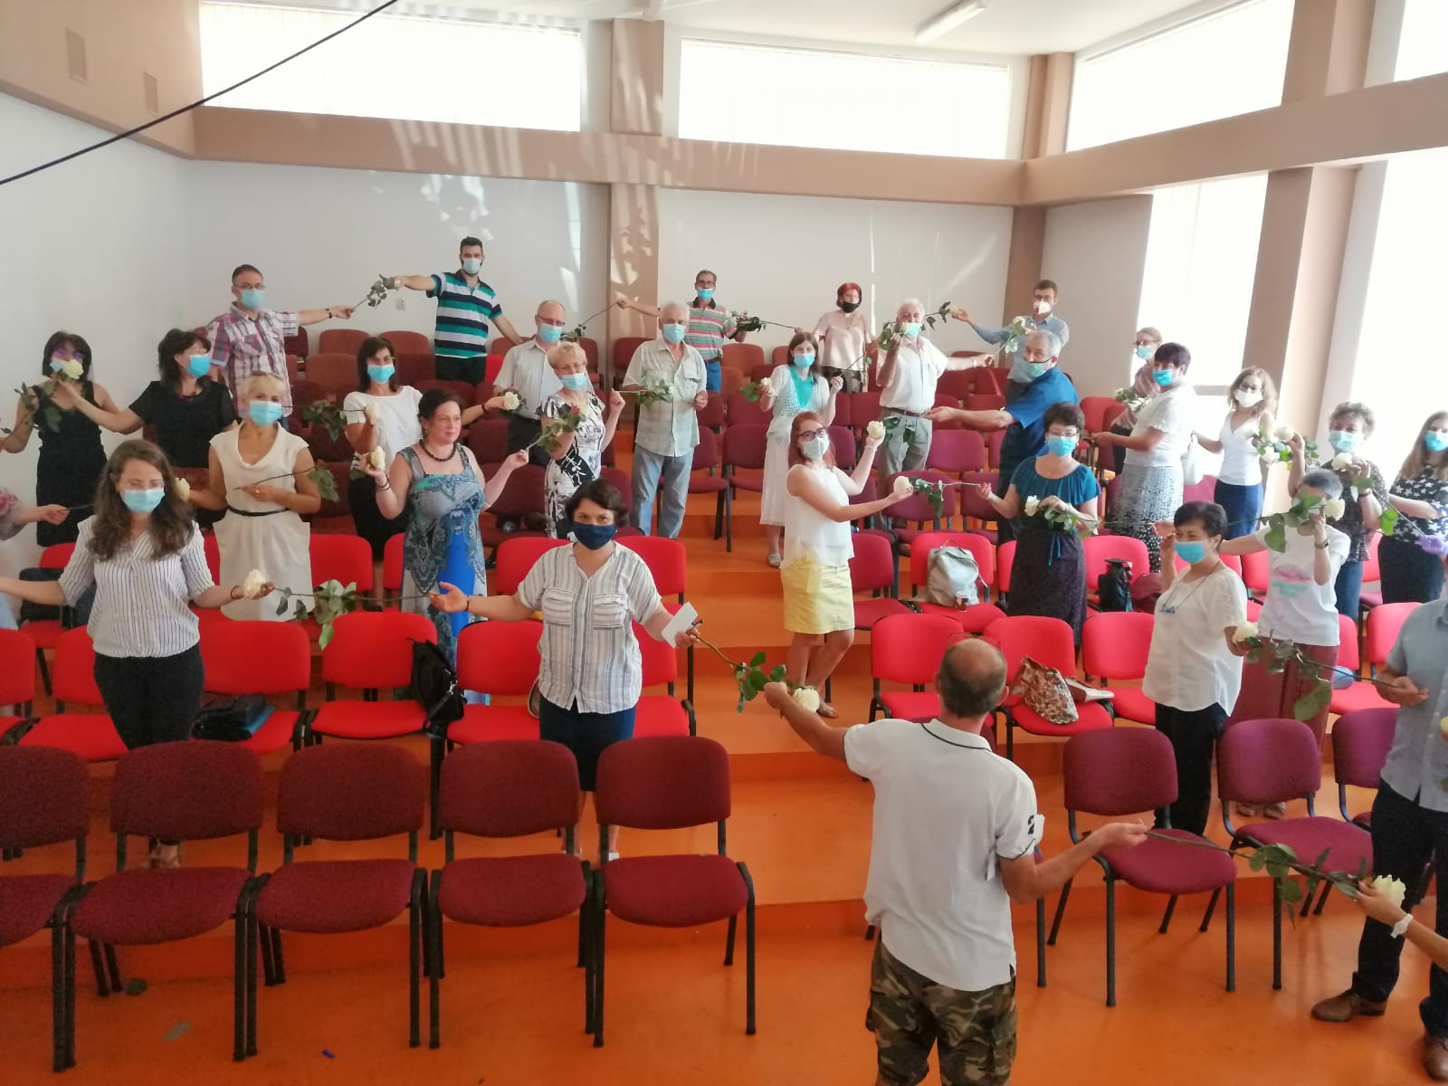
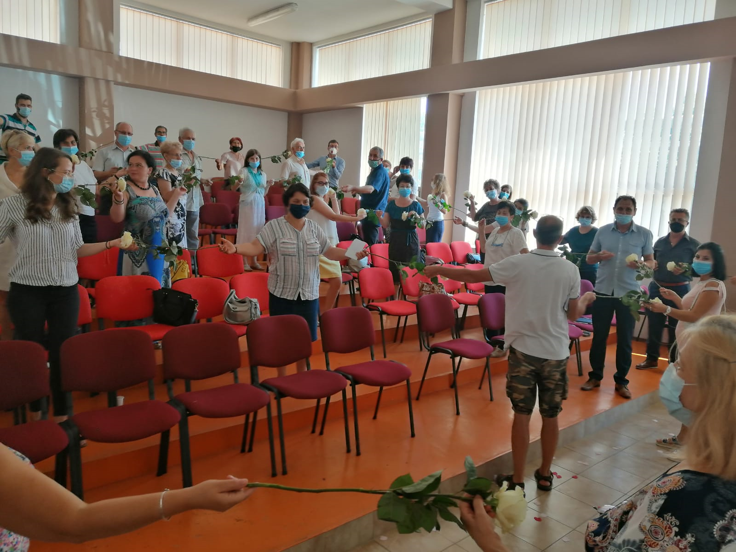
ACTIVITATEA EDUCATIVĂ

Slide 34
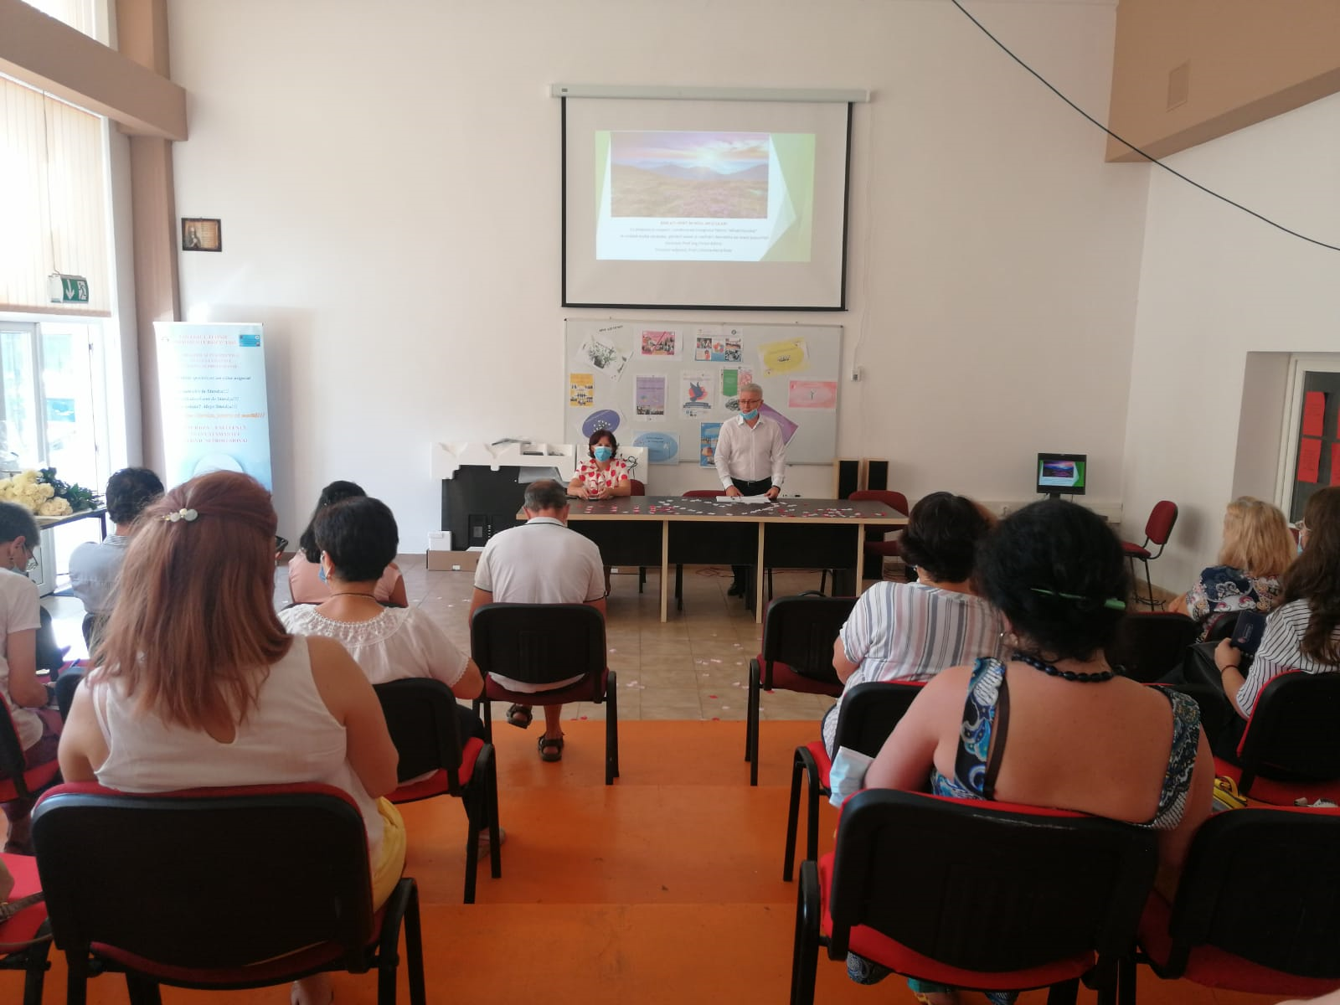
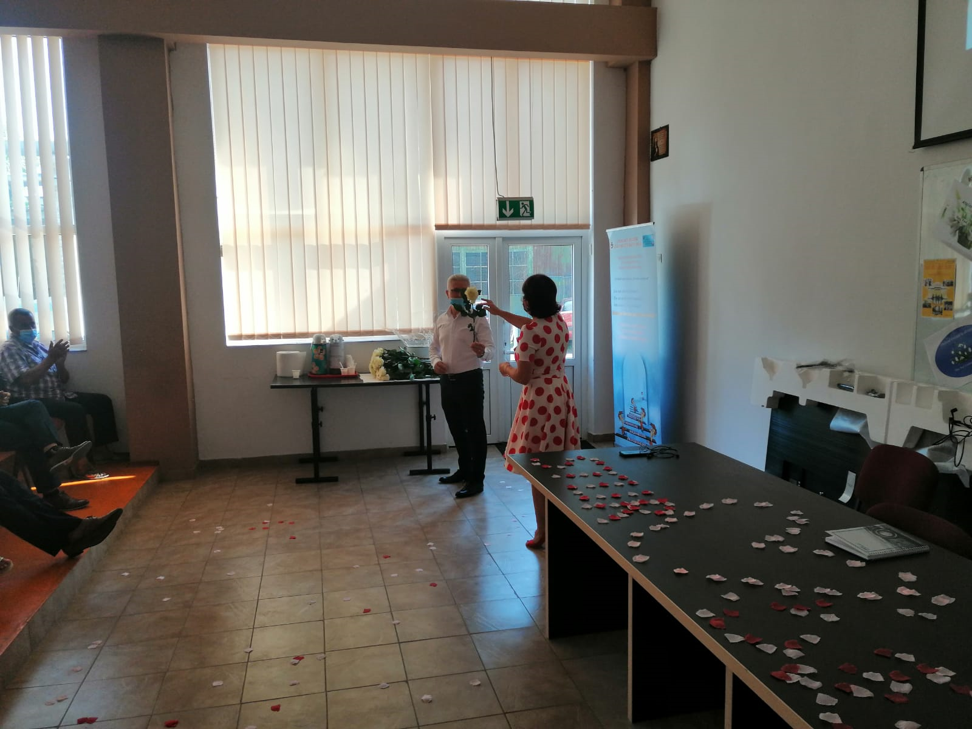
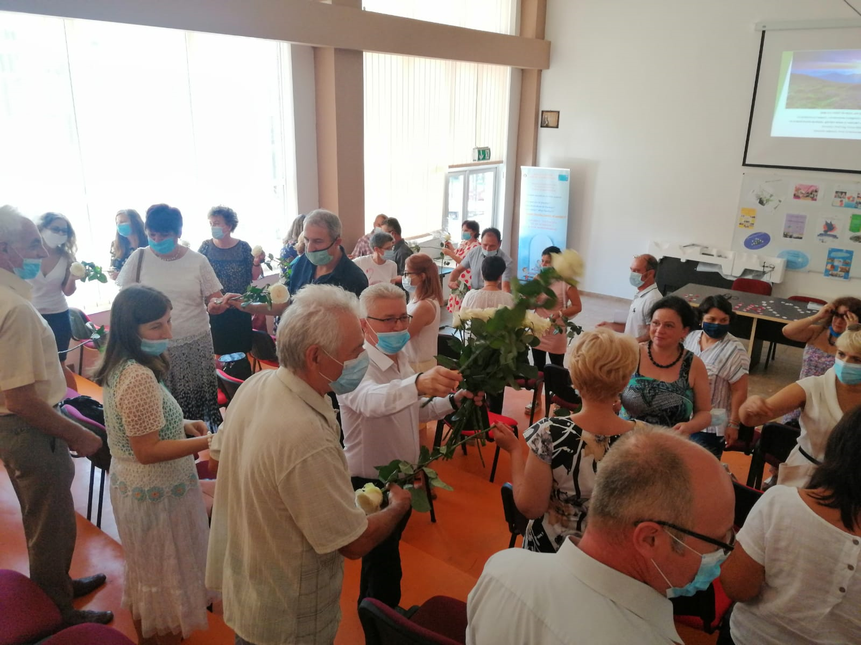
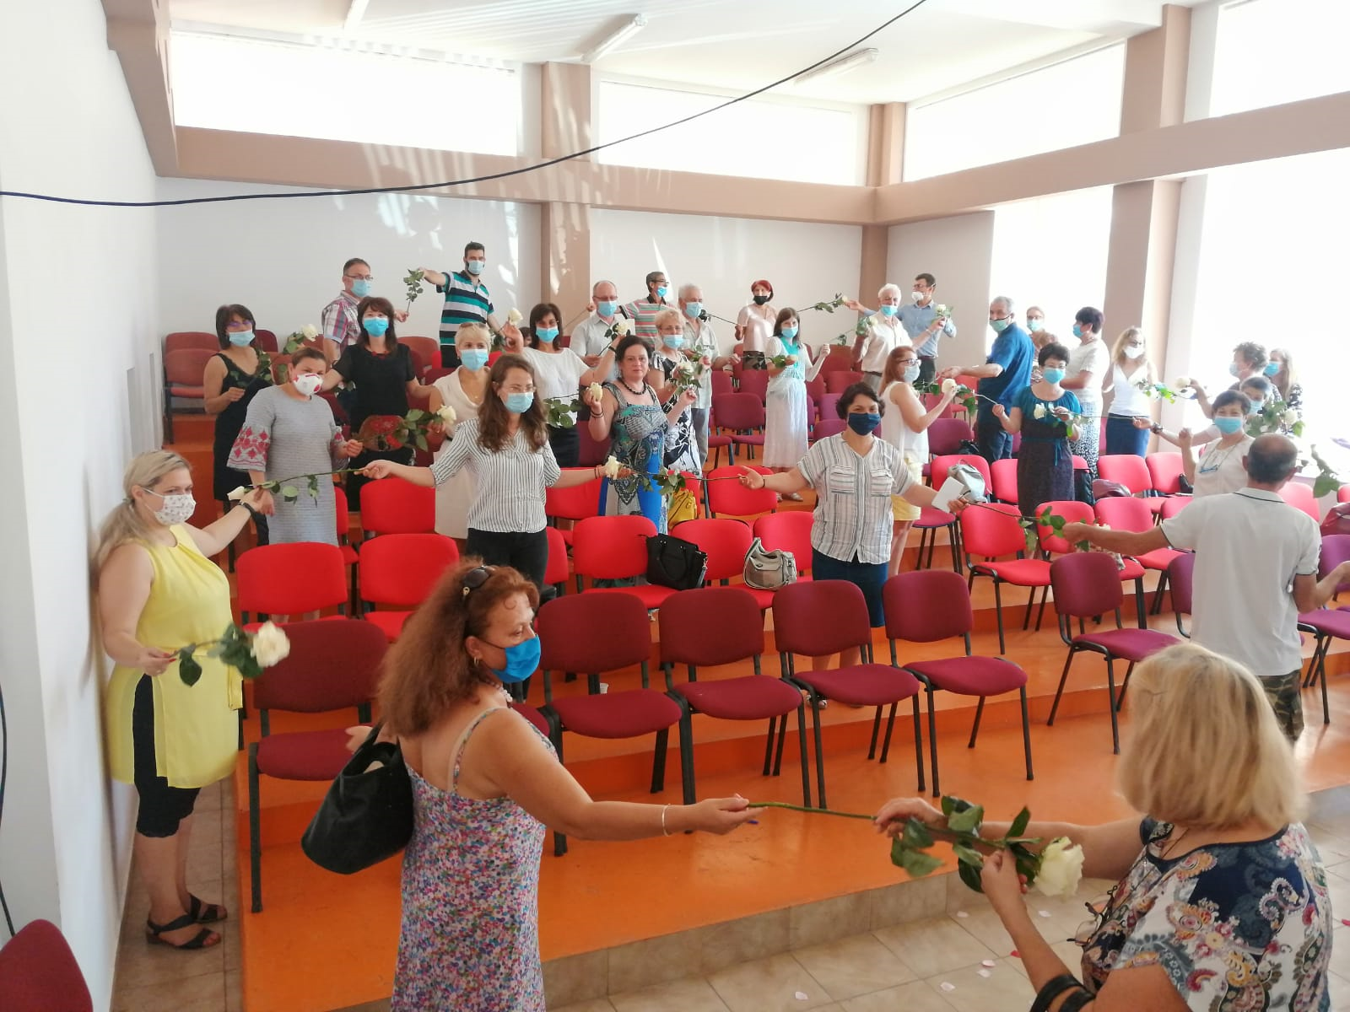
ȘCOALA – O FEREASTRĂ DESCHISĂ

Slide 35
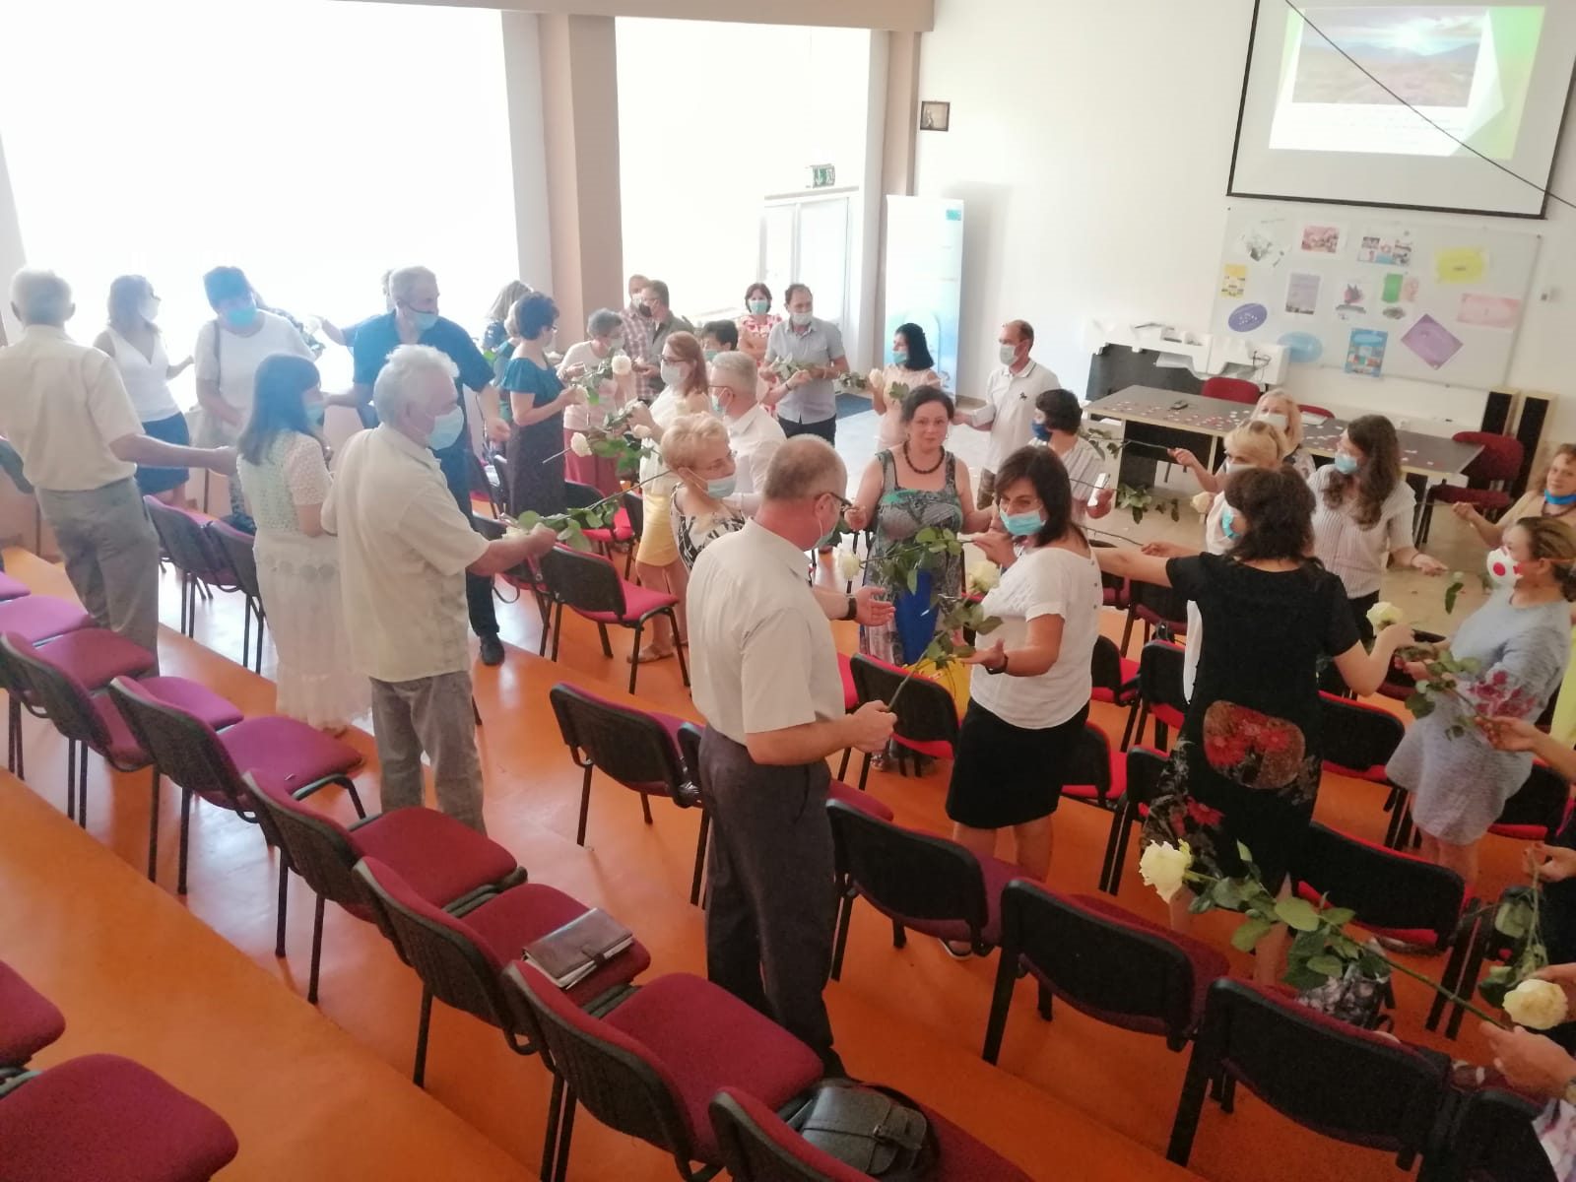
ȘCOALA – O FEREASTRĂ DESCHISĂ

Slide 36
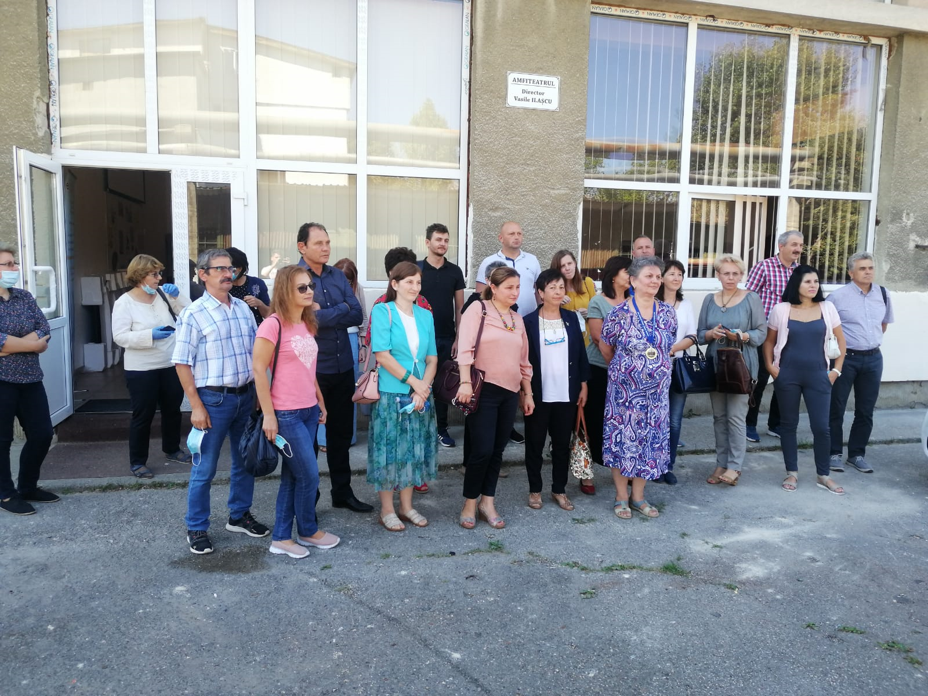
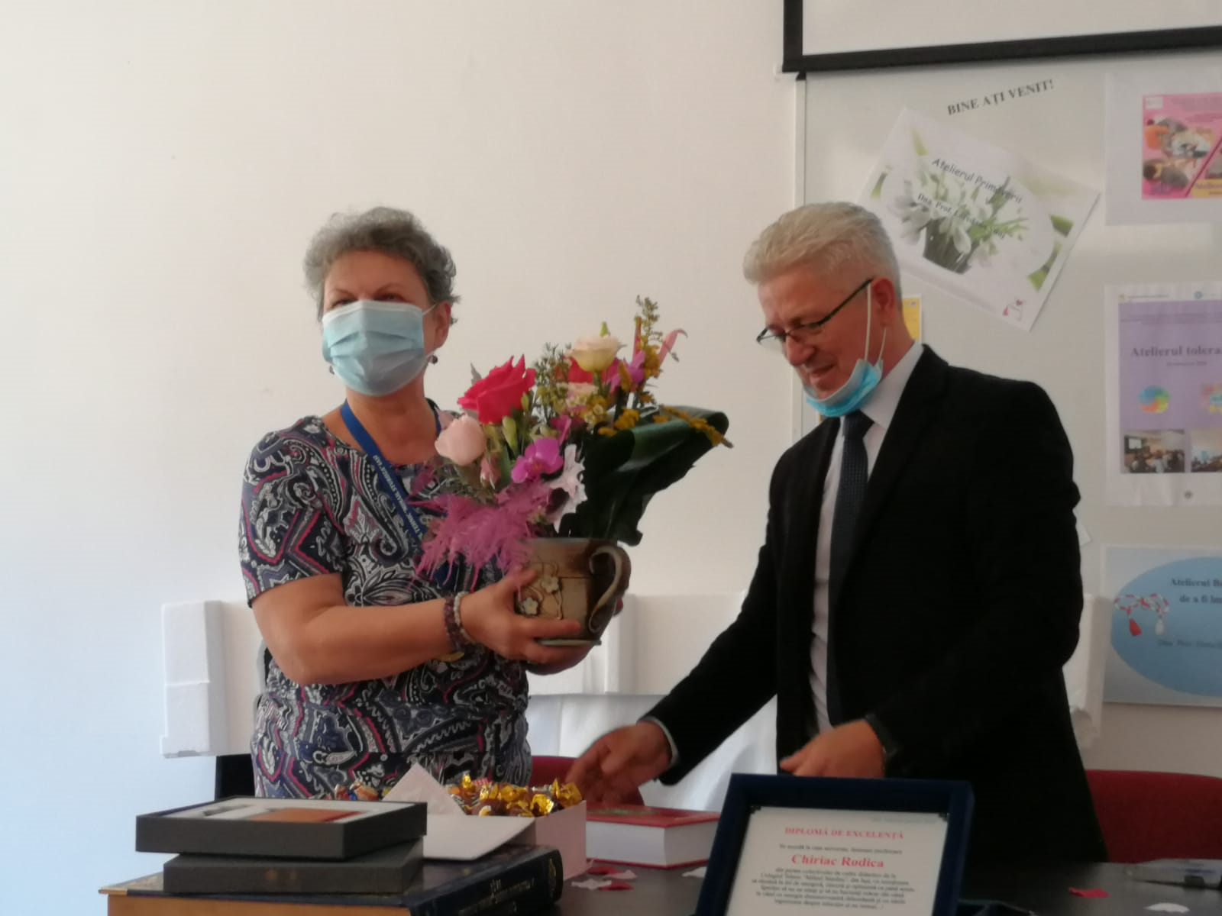
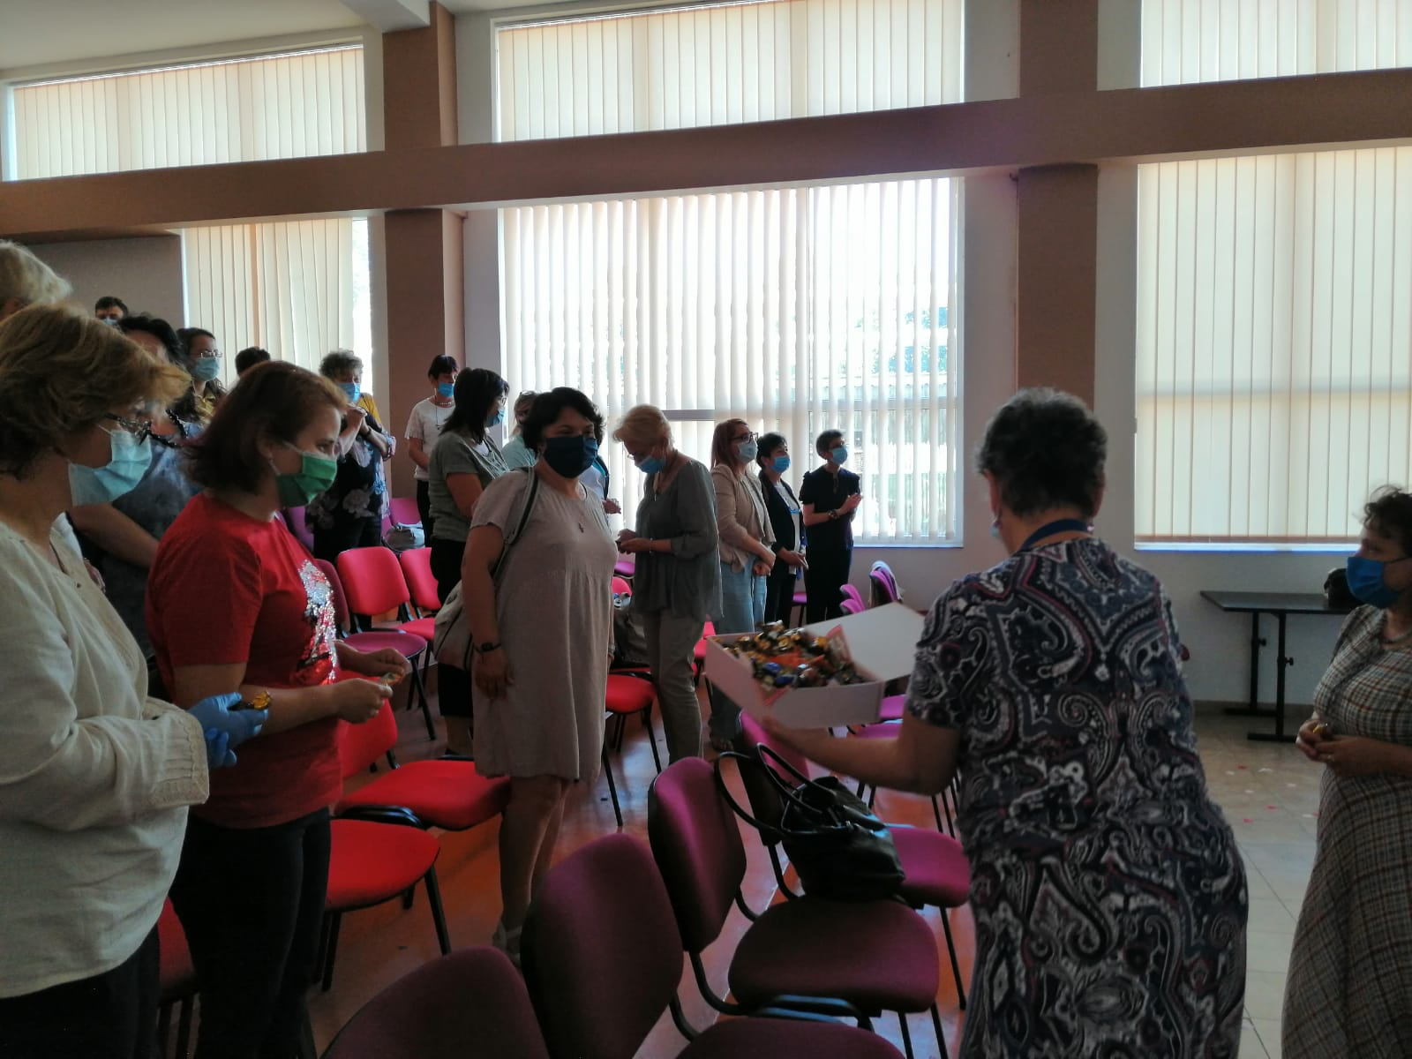
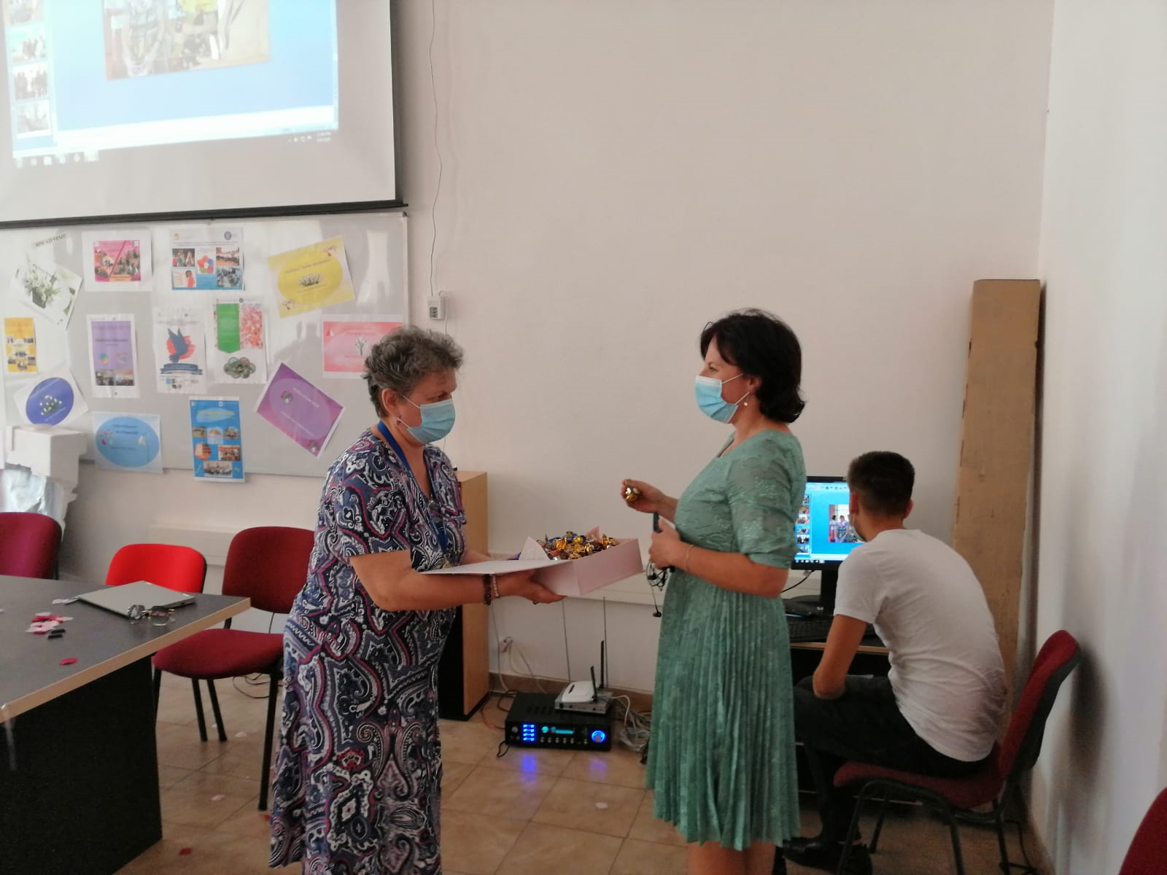
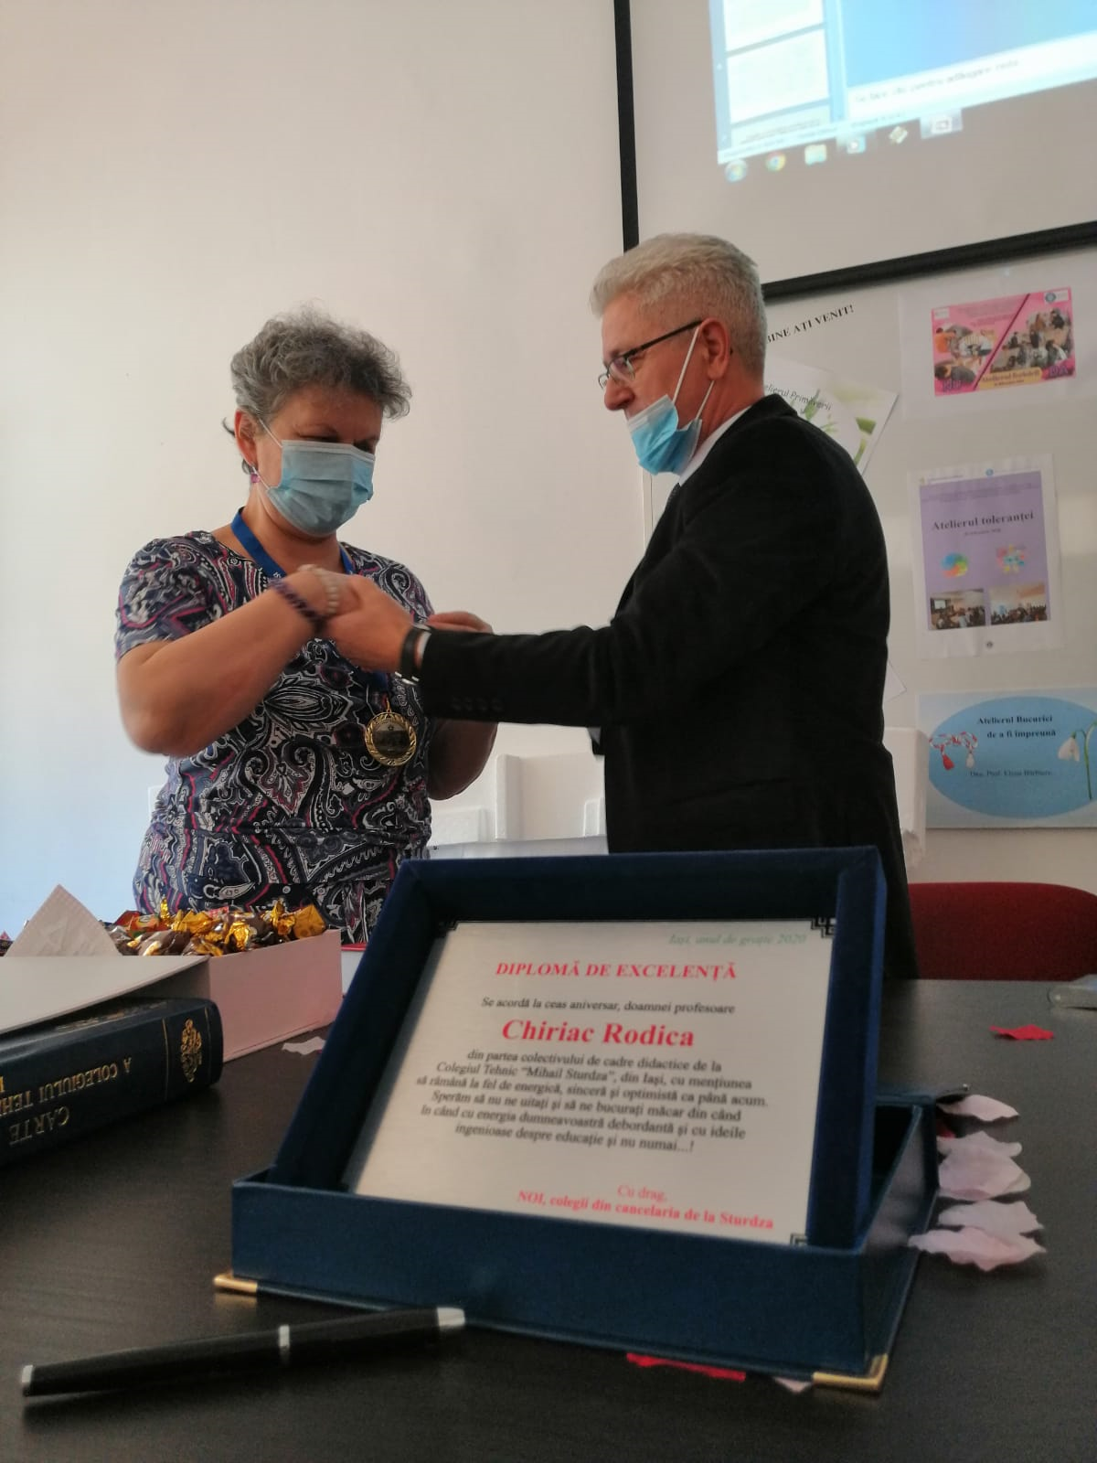
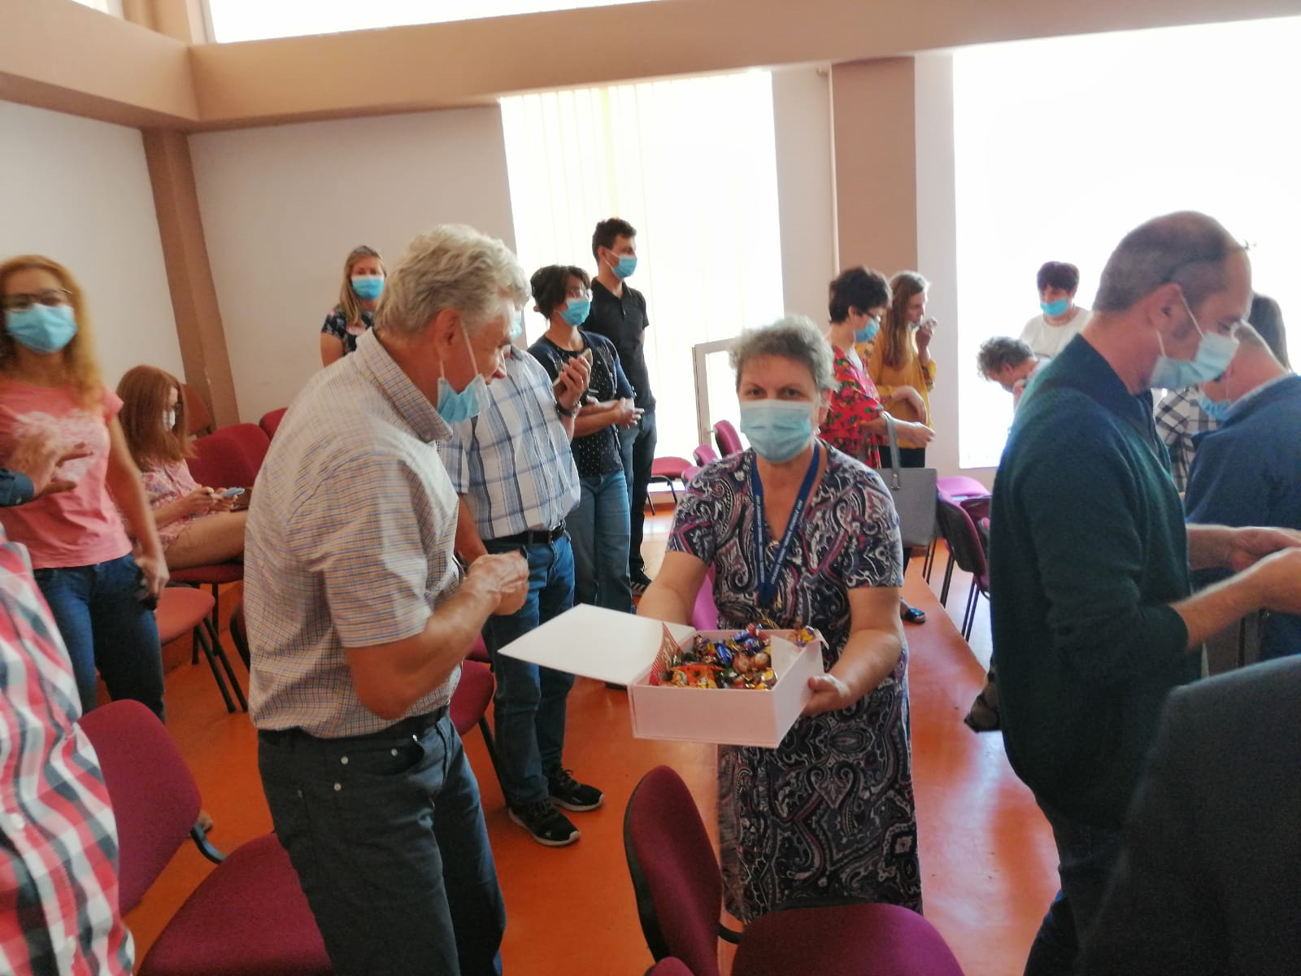
ACTIVITATEA EDUCATIVĂ

Slide 37
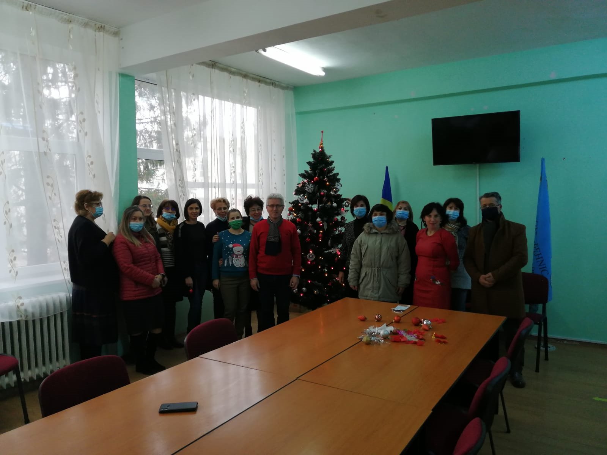
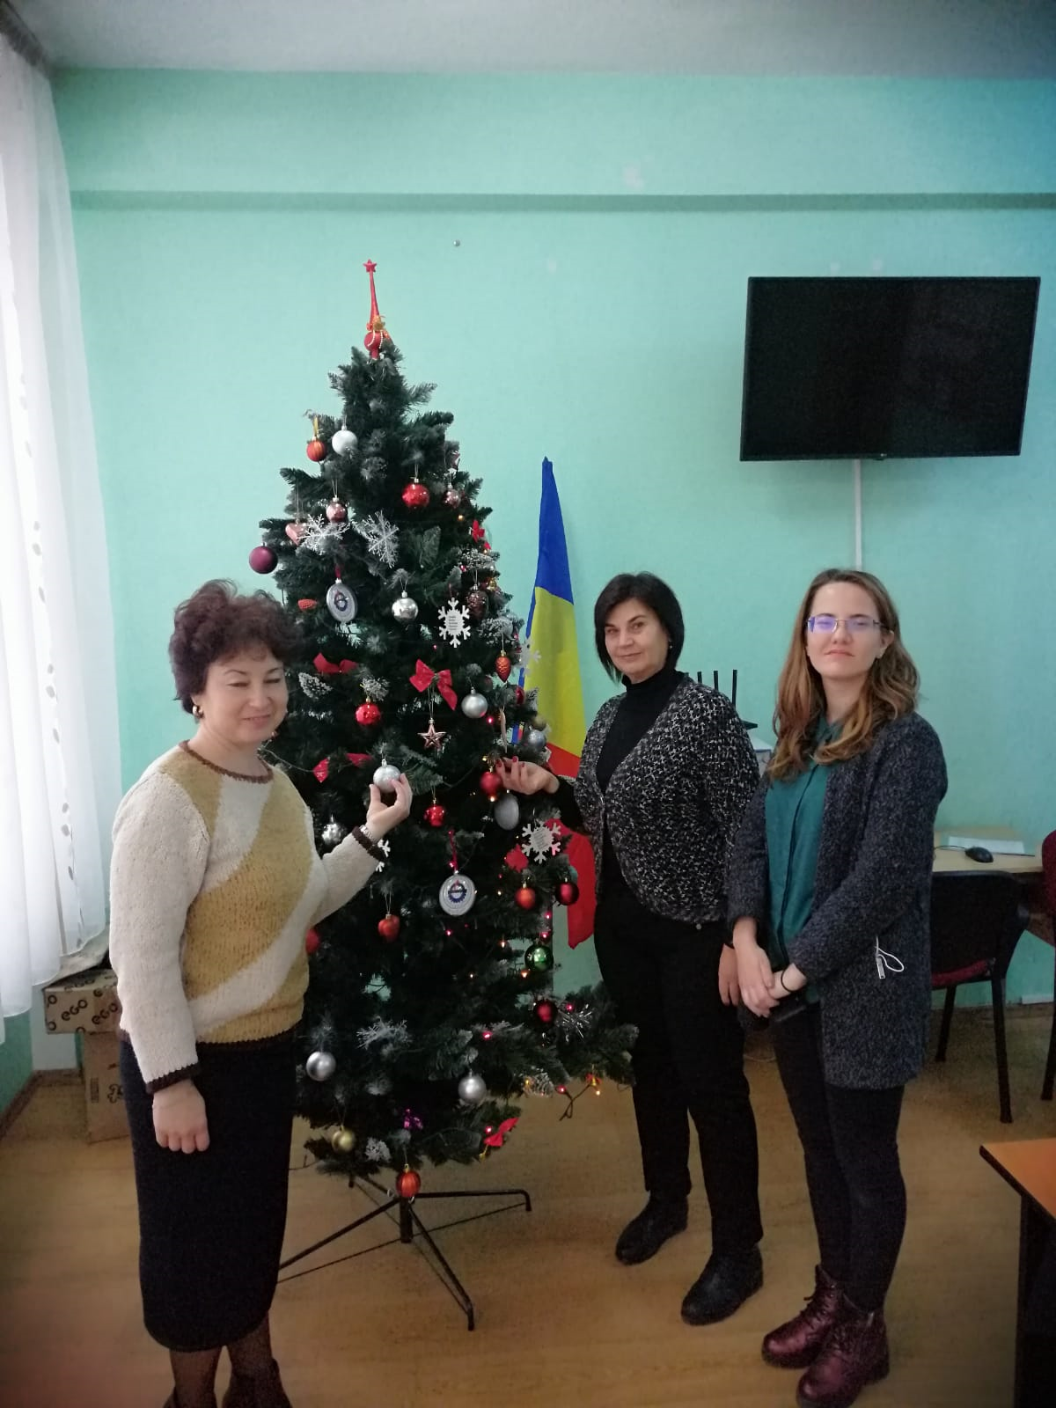
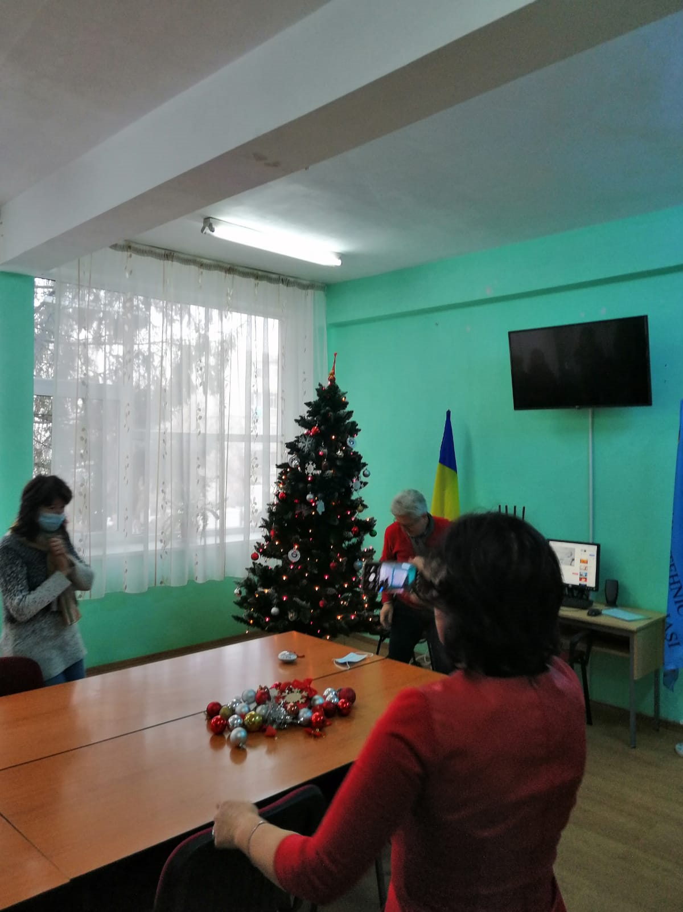
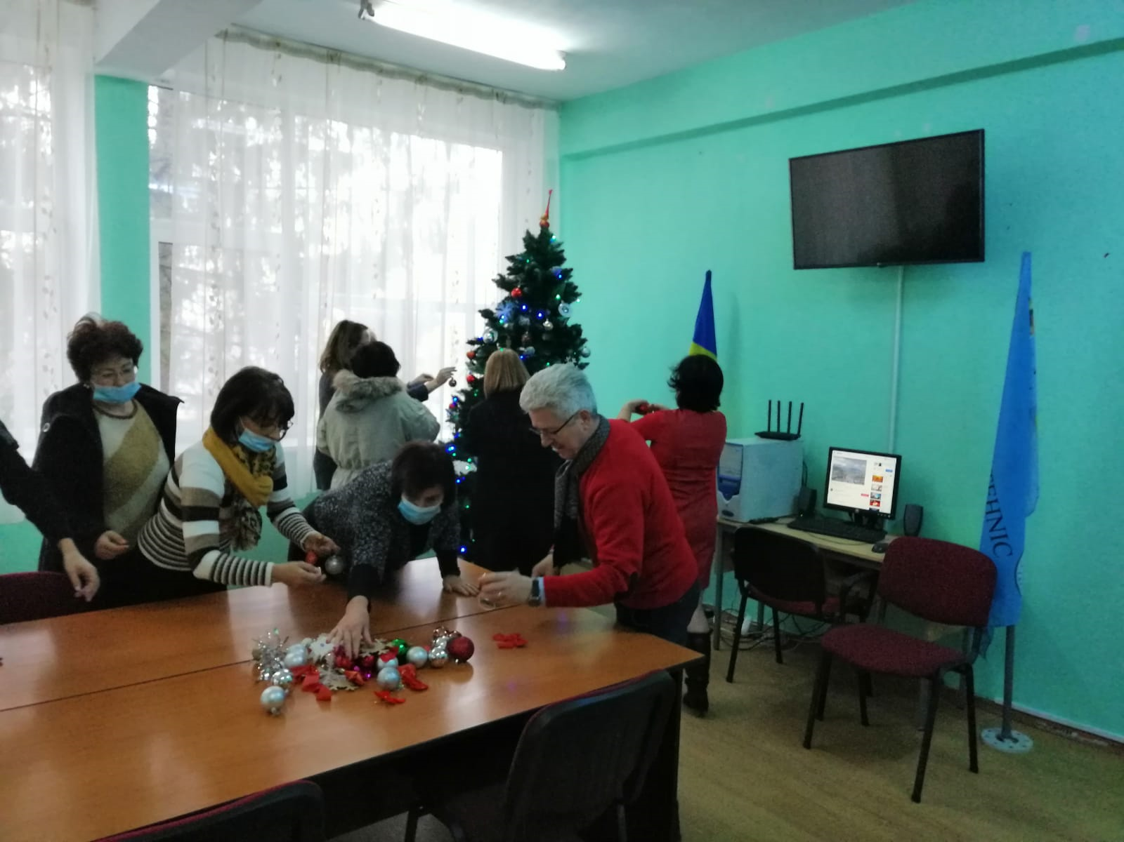
ACTIVITATEA EDUCATIVĂ

Slide 38
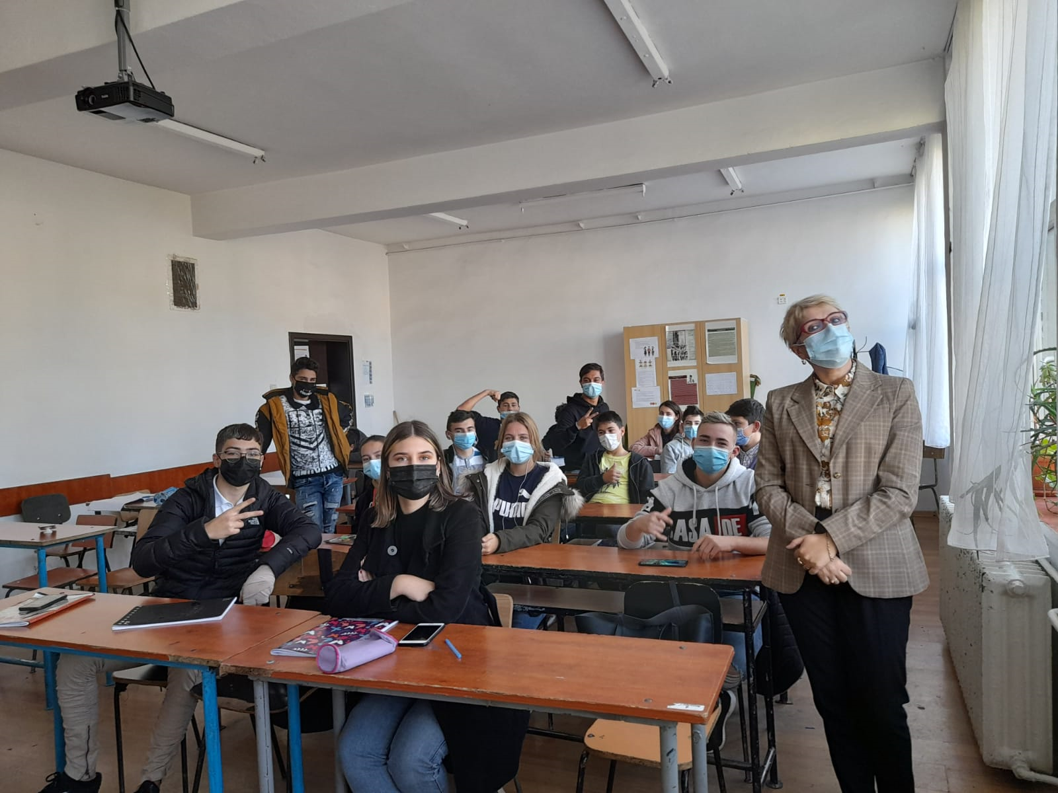
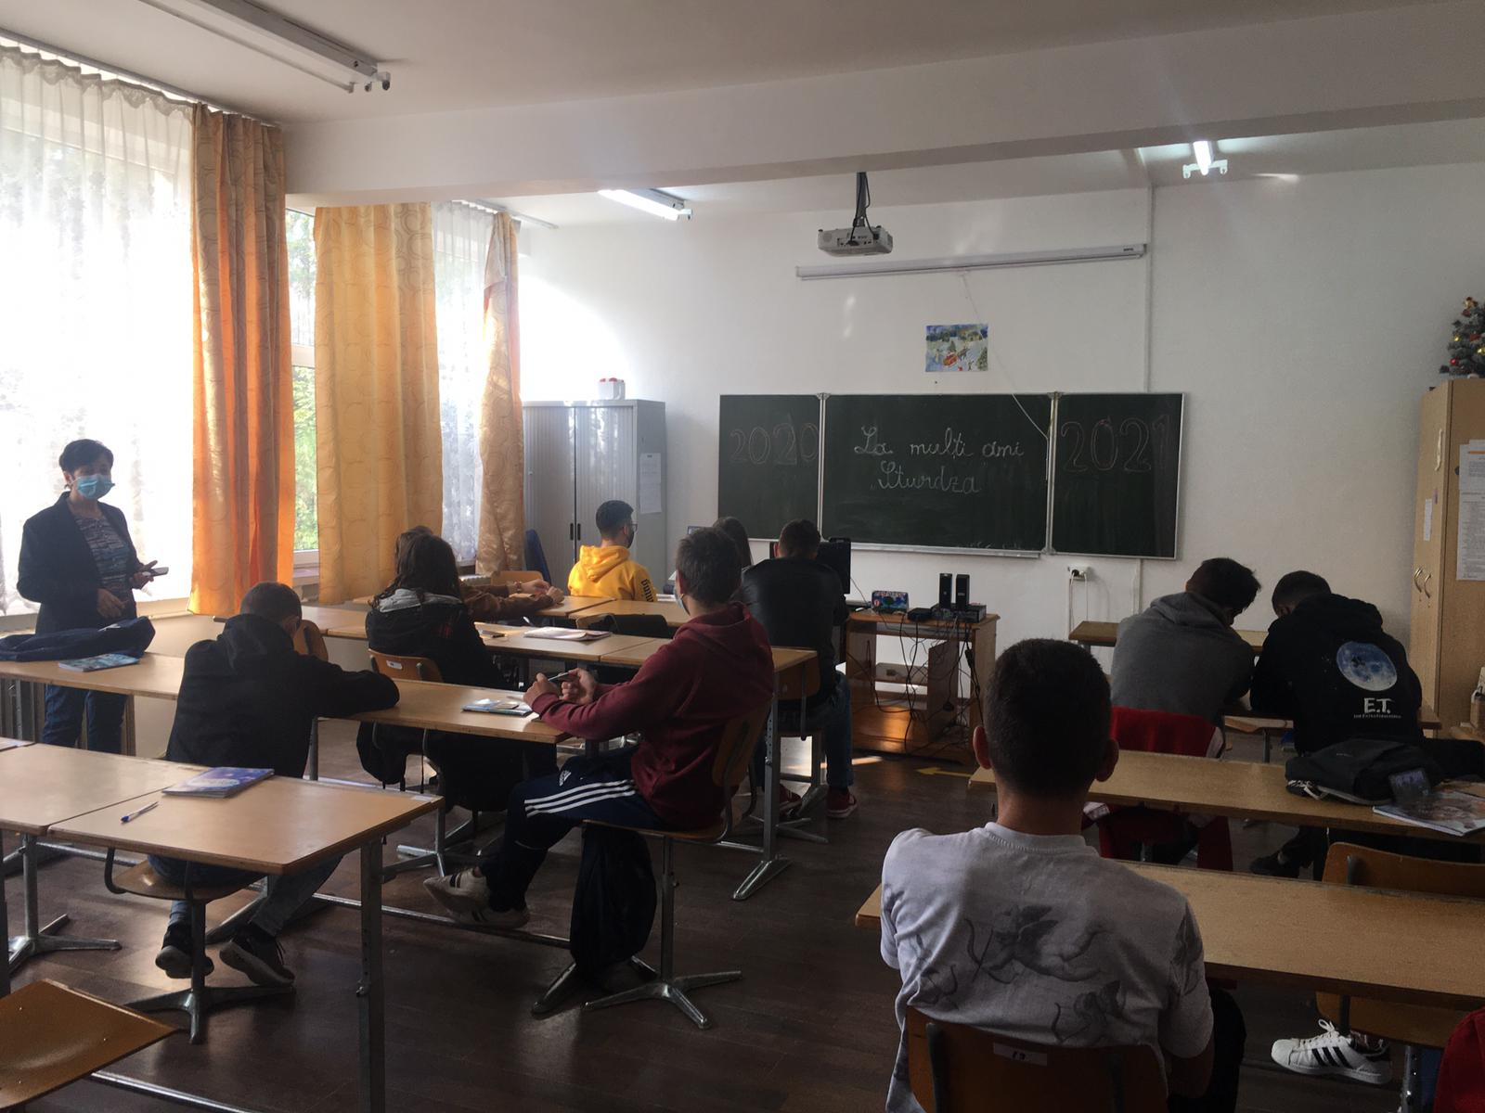
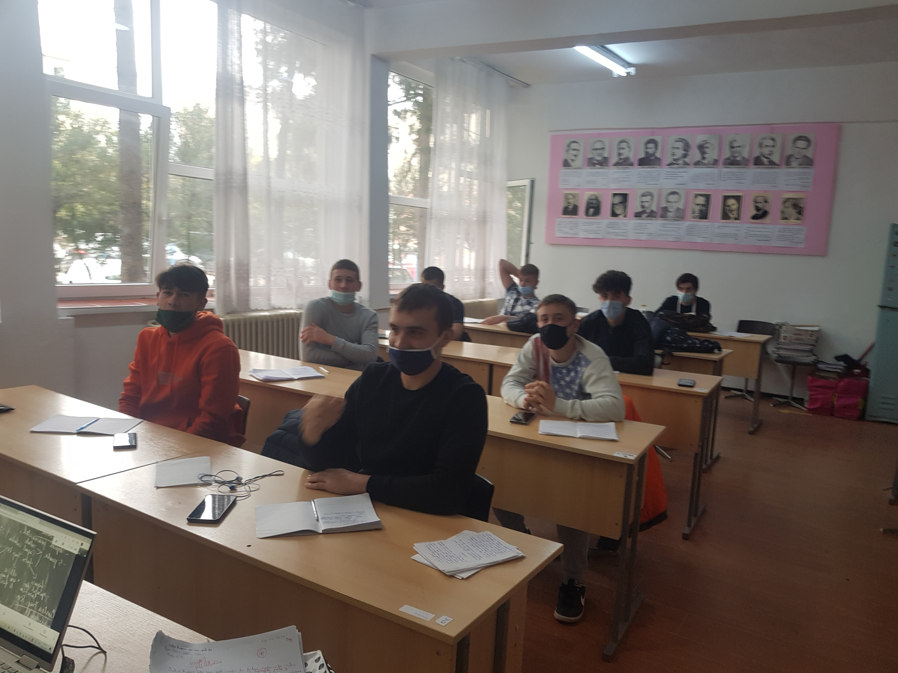
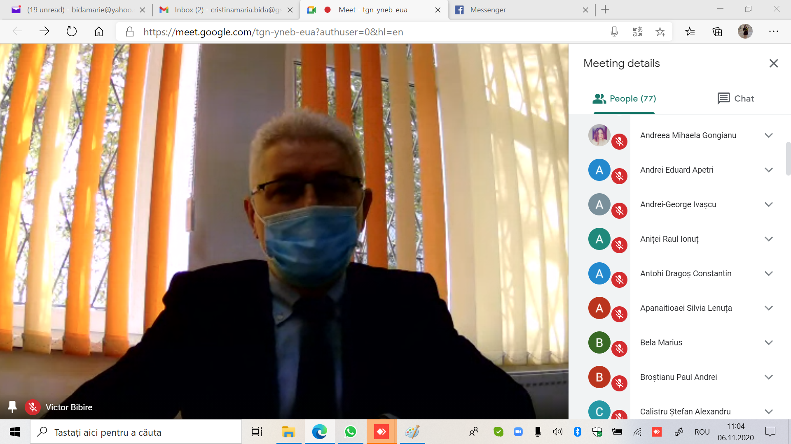
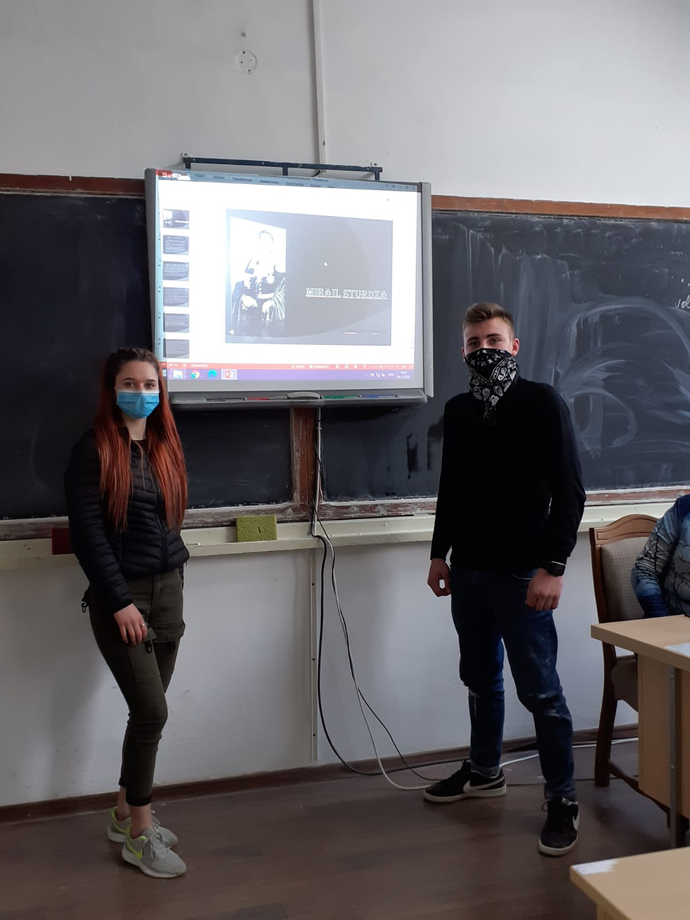
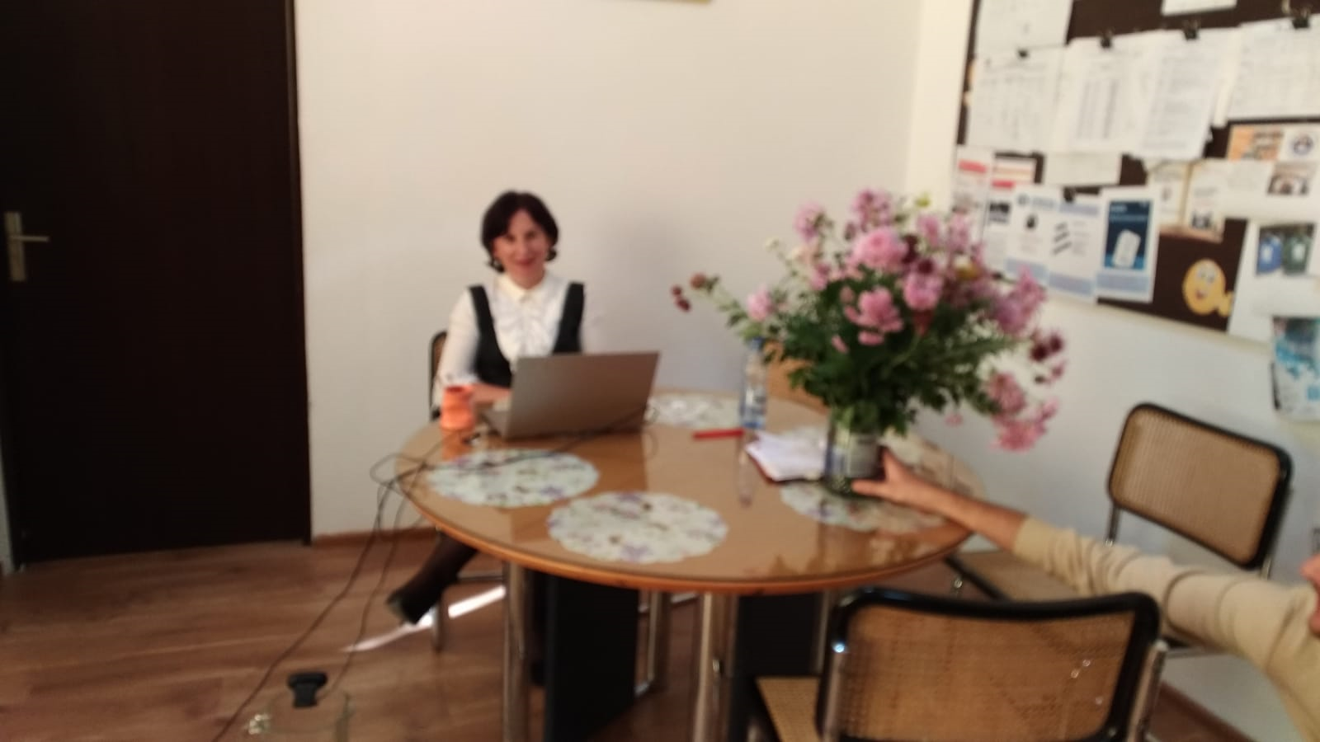
ACTIVITATEA EDUCATIVĂ

Slide 39
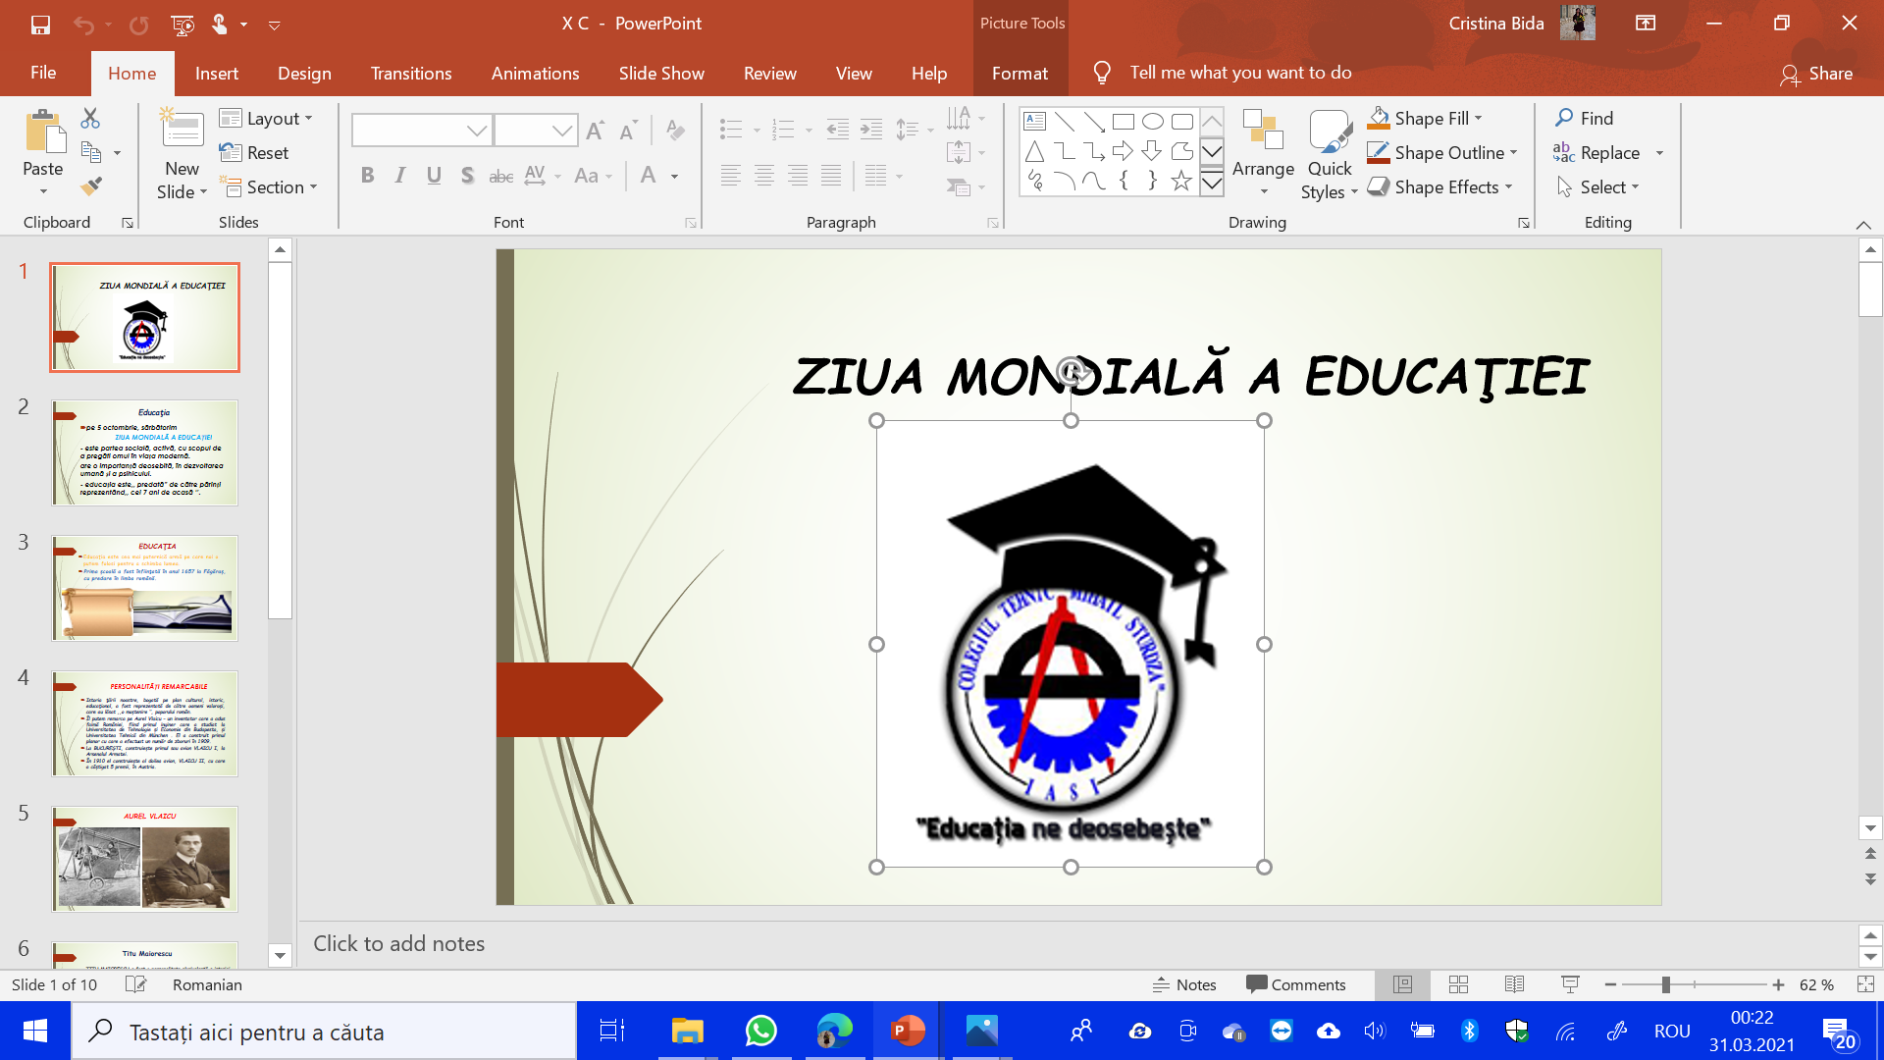
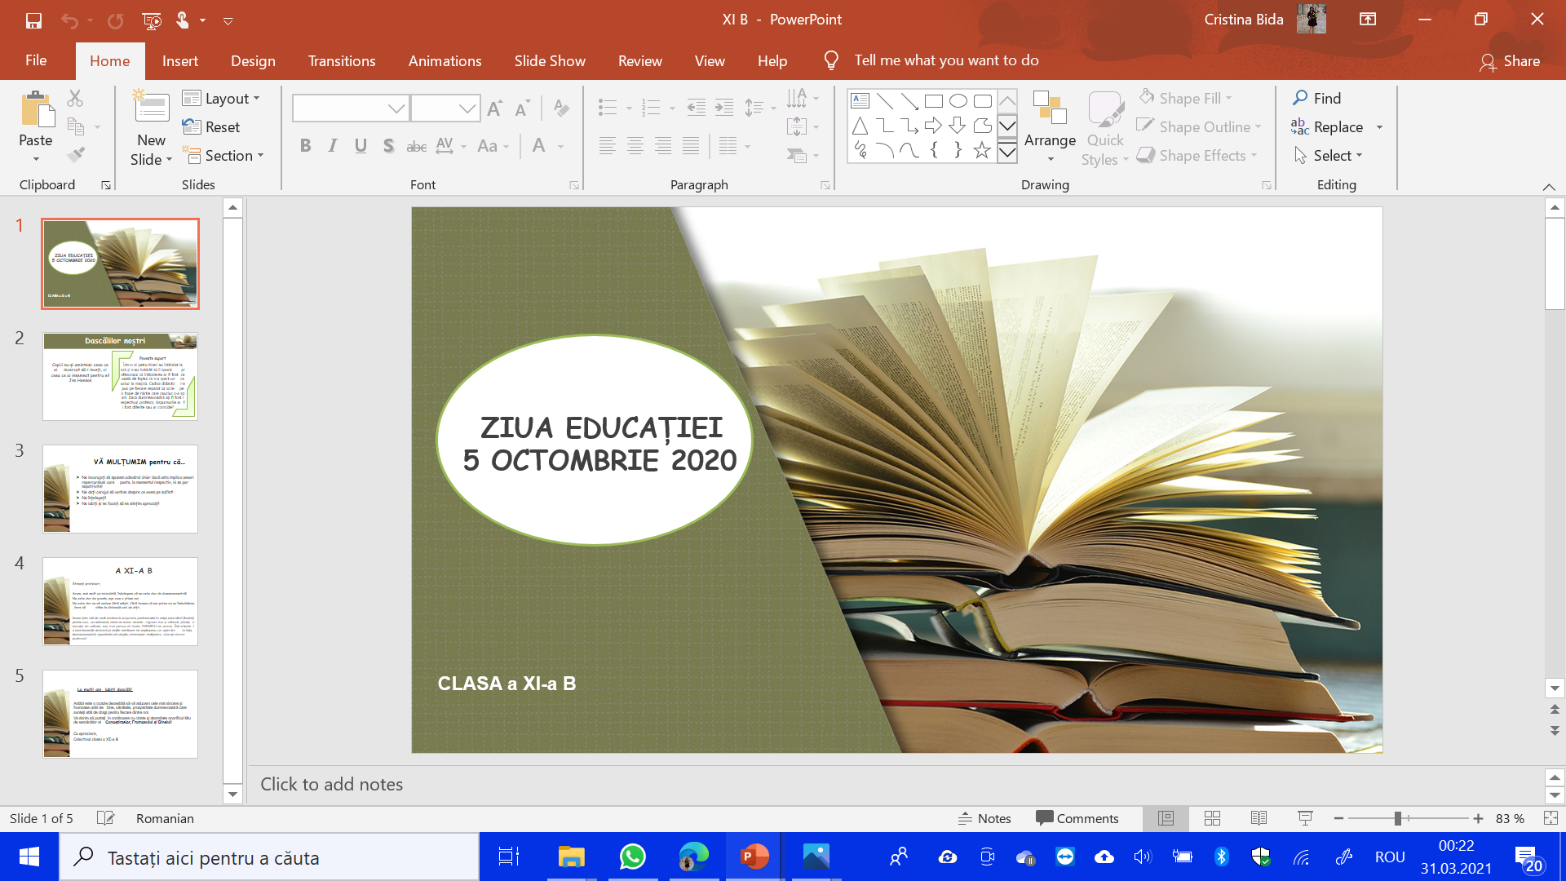
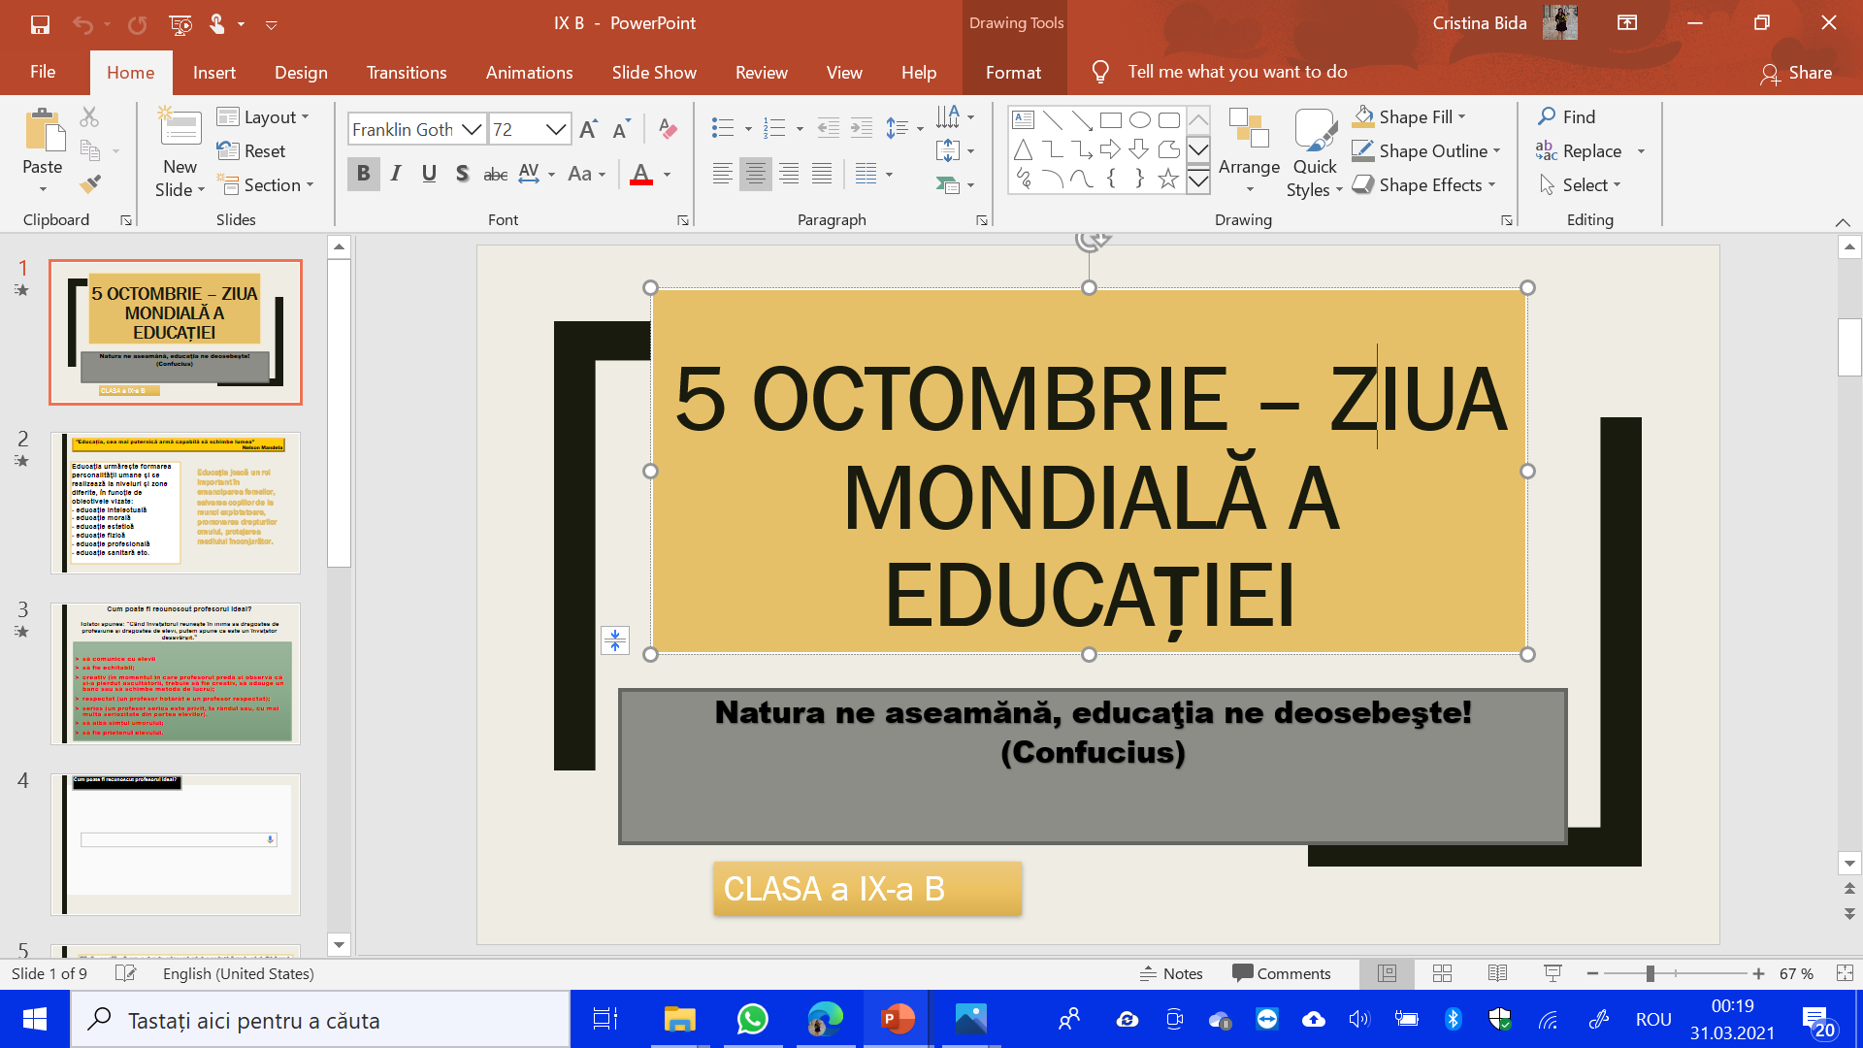
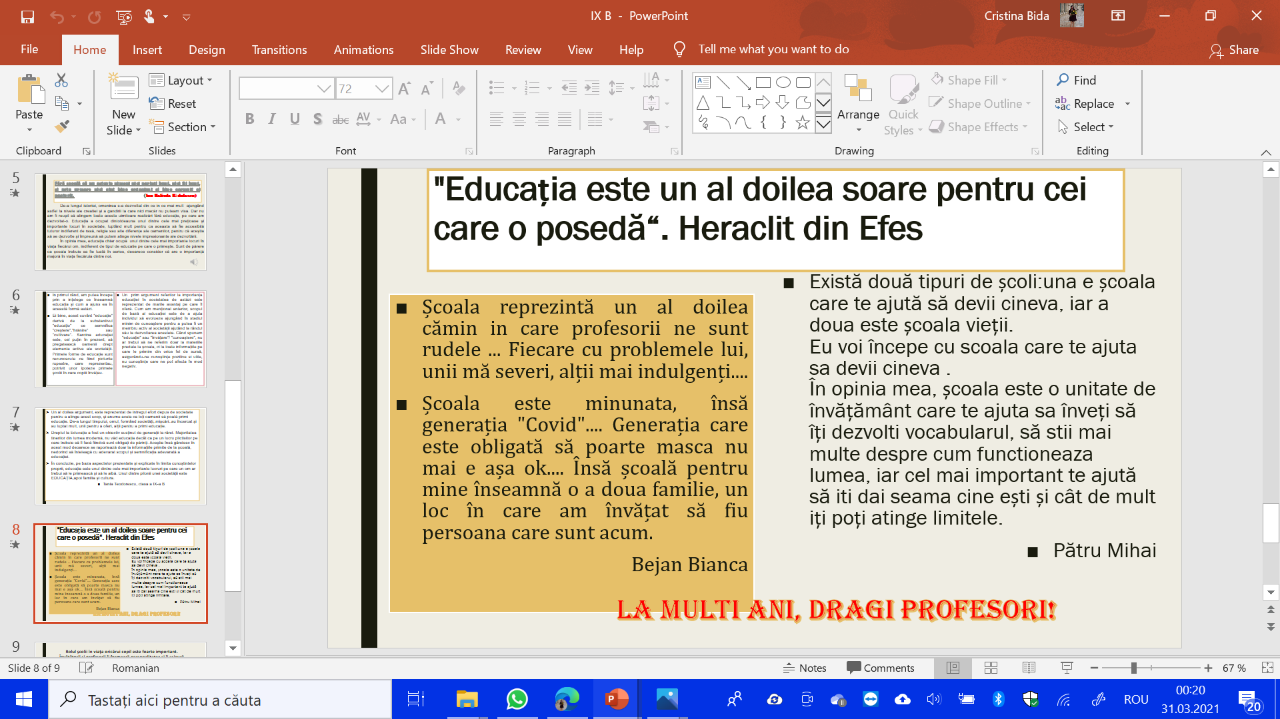
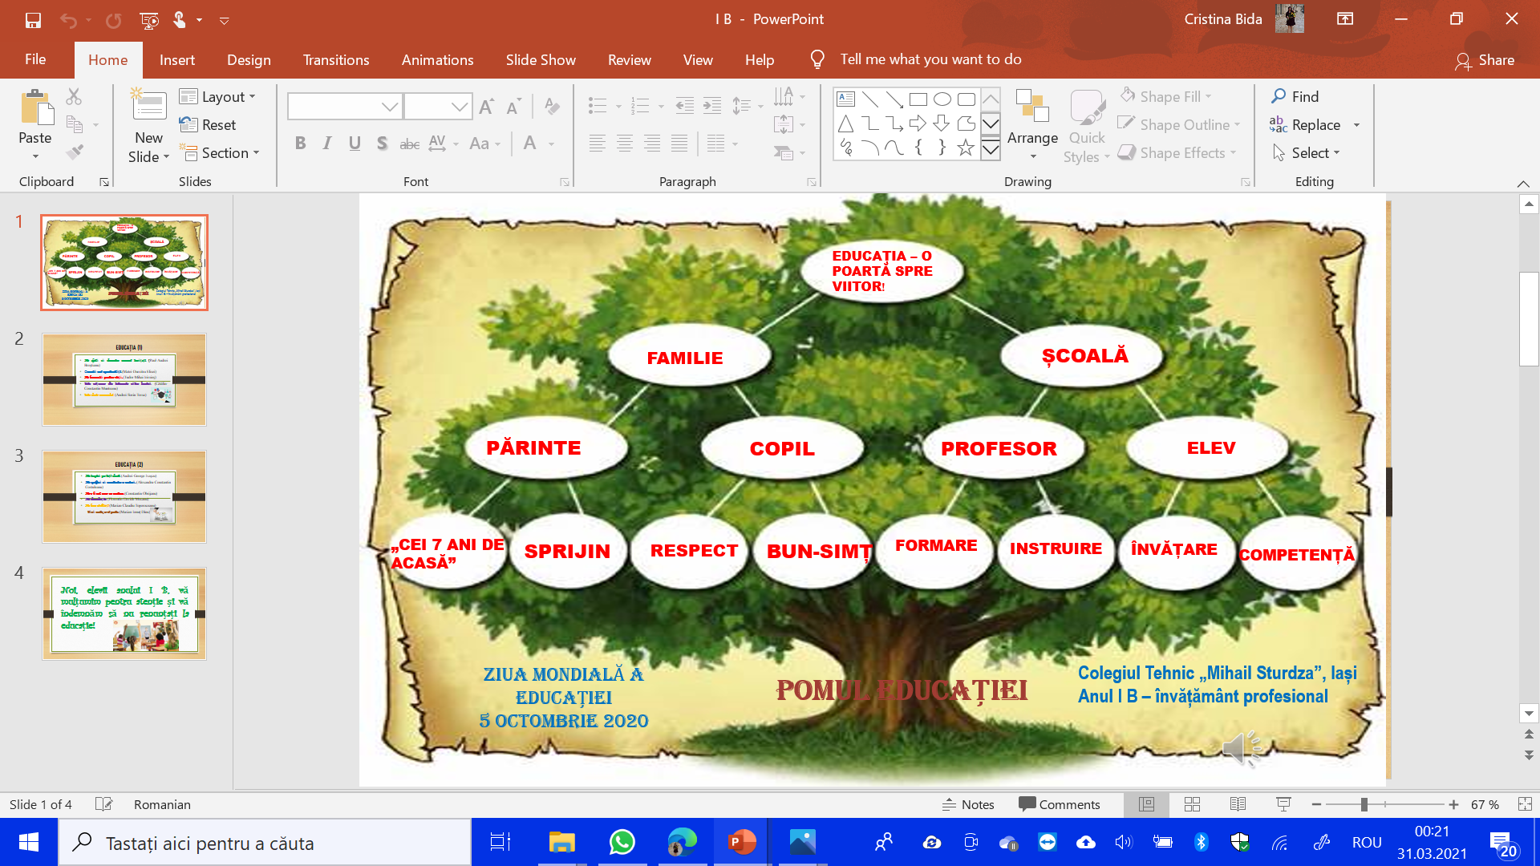
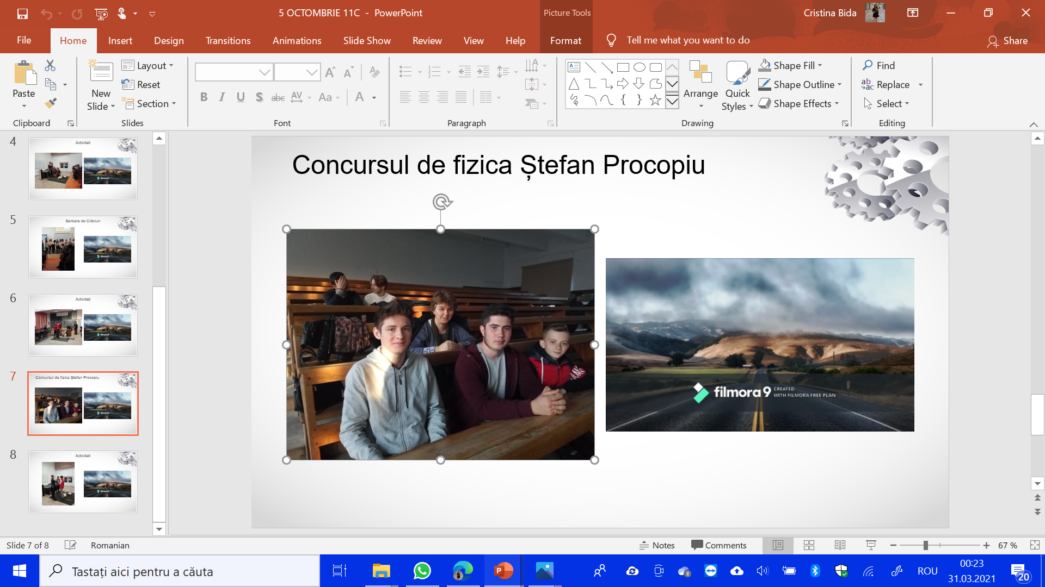
ACTIVITATEA EDUCATIVĂ
Ziua Mondială a Educației

Slide 40
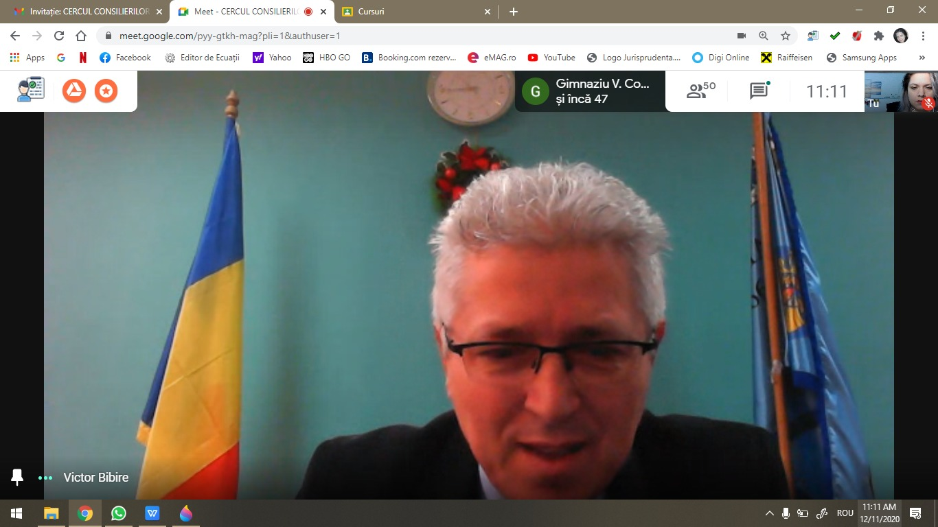
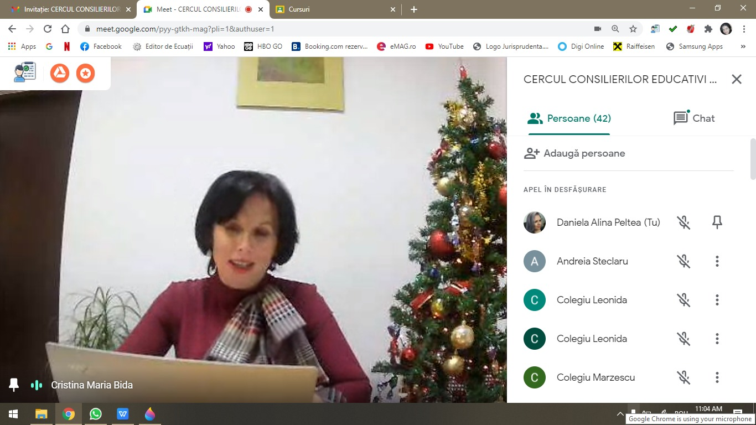

ACTIVITATEA EDUCATIVĂ
Cercul Metodic al Consilierilor Educativi și al Directorilor adjuncți

Slide 41
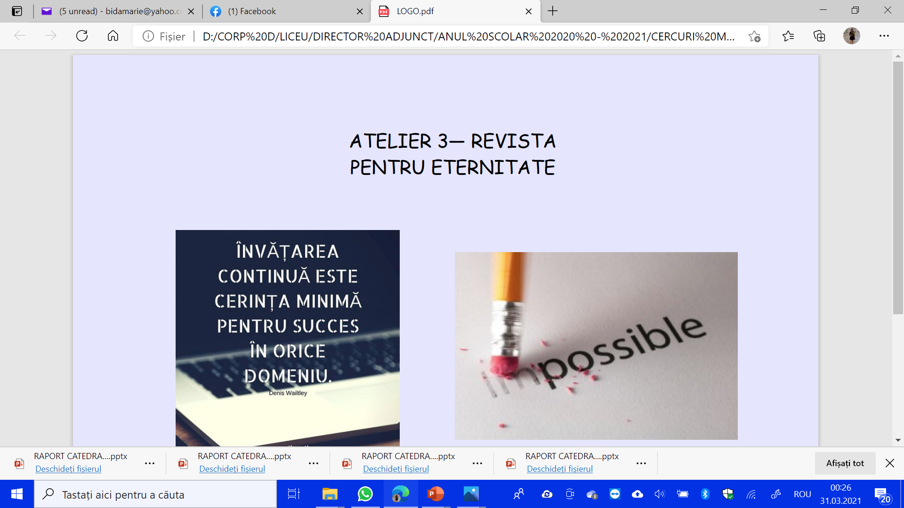
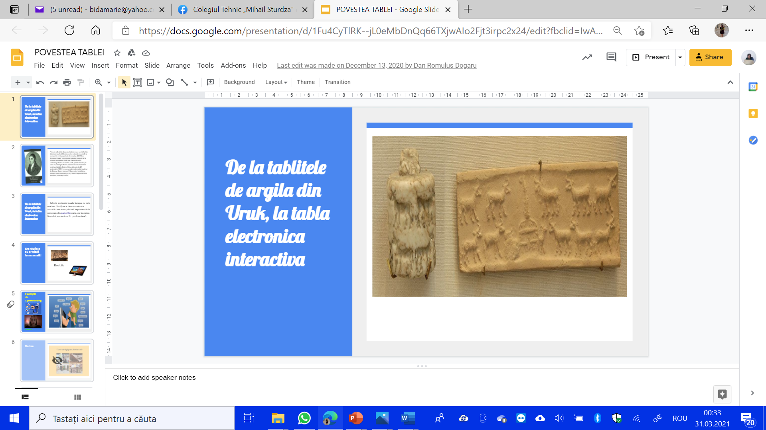
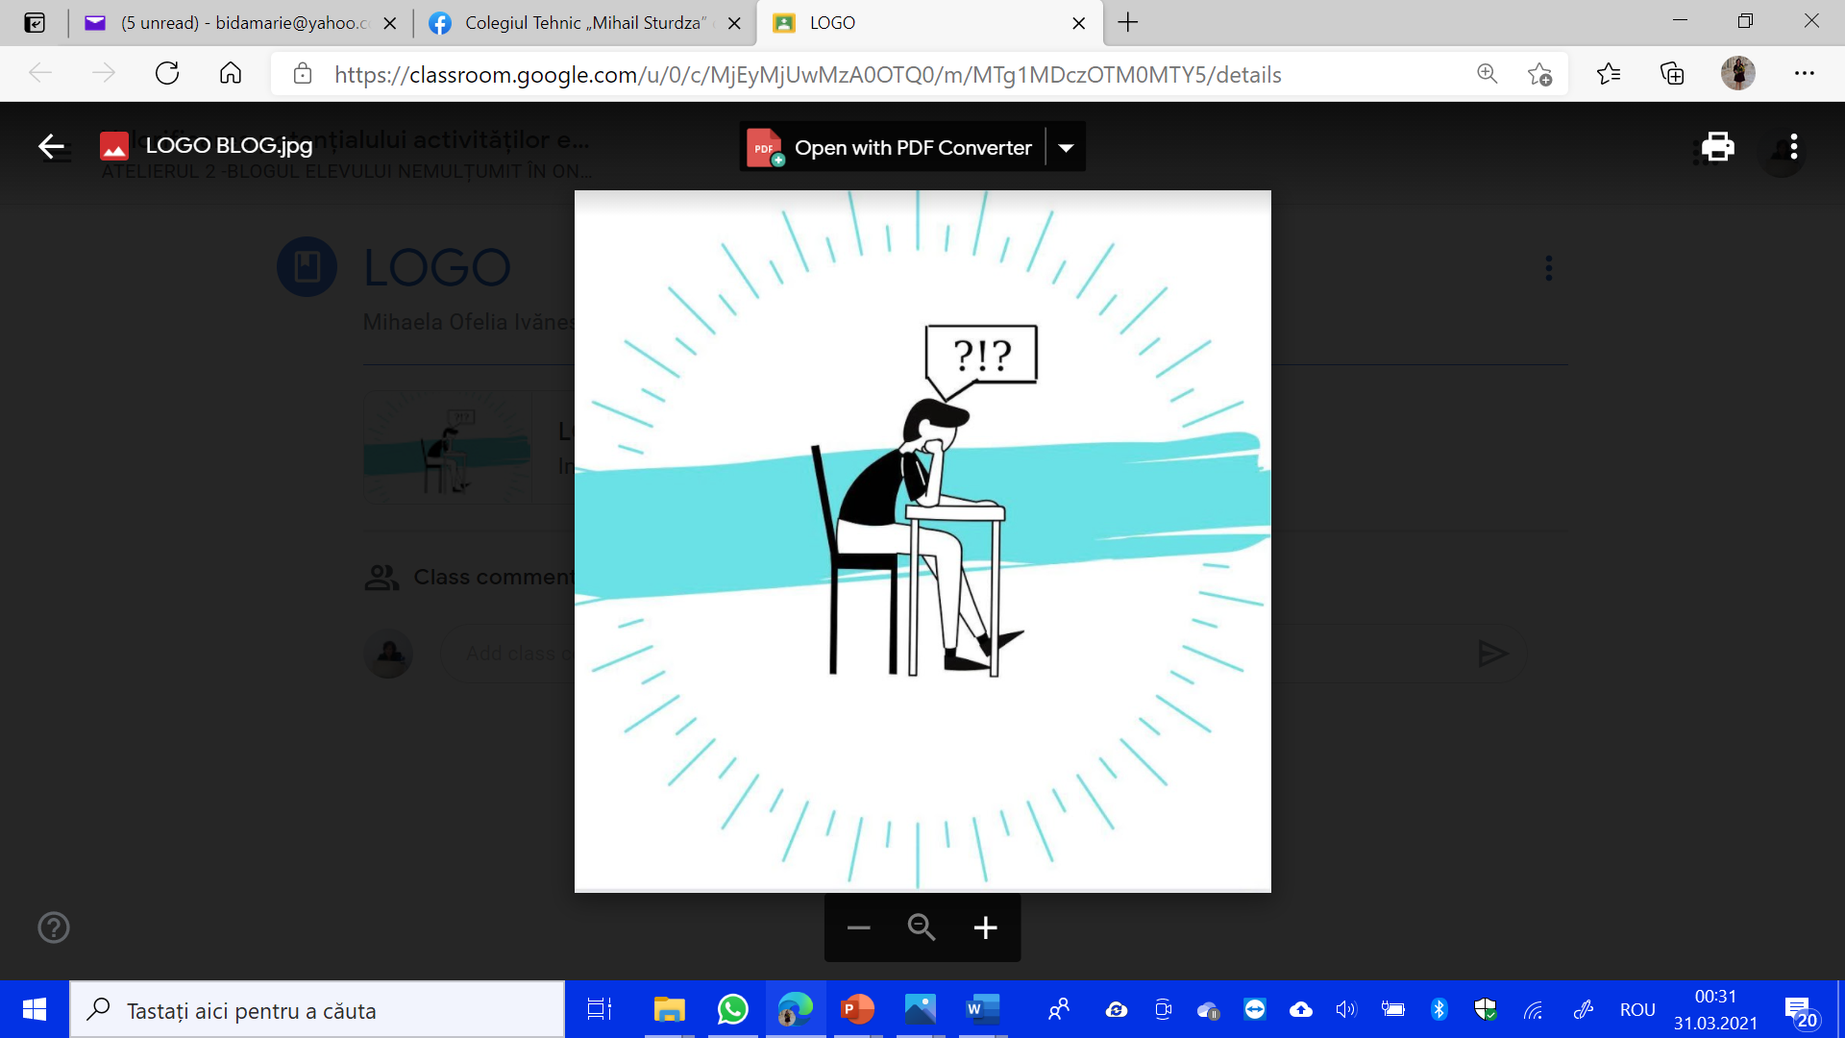
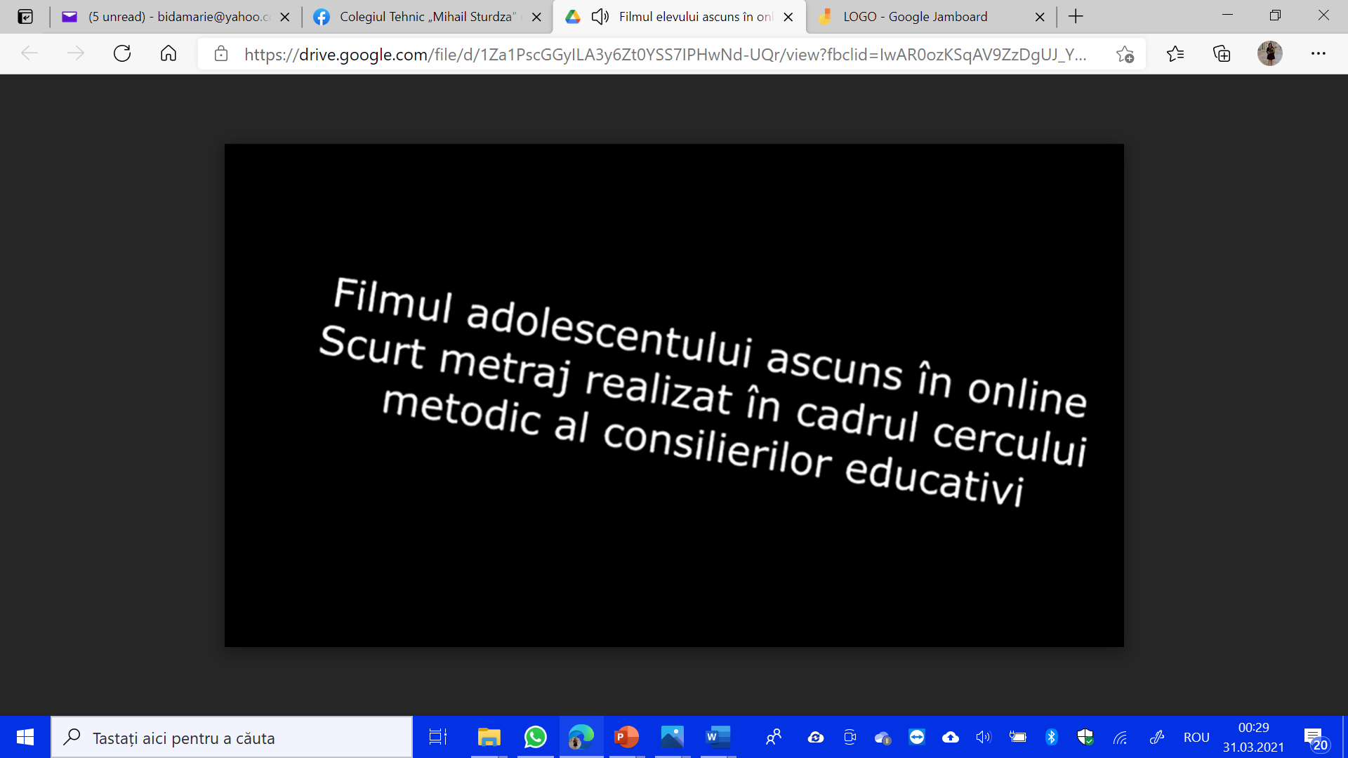
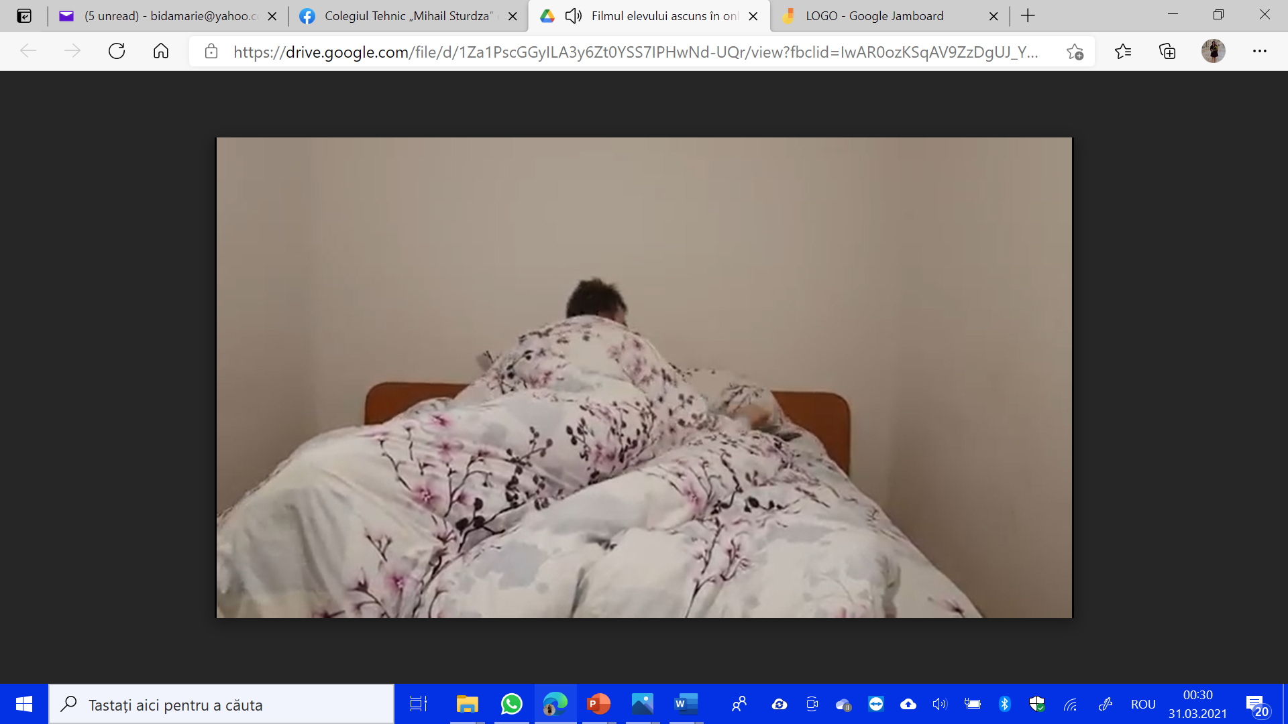
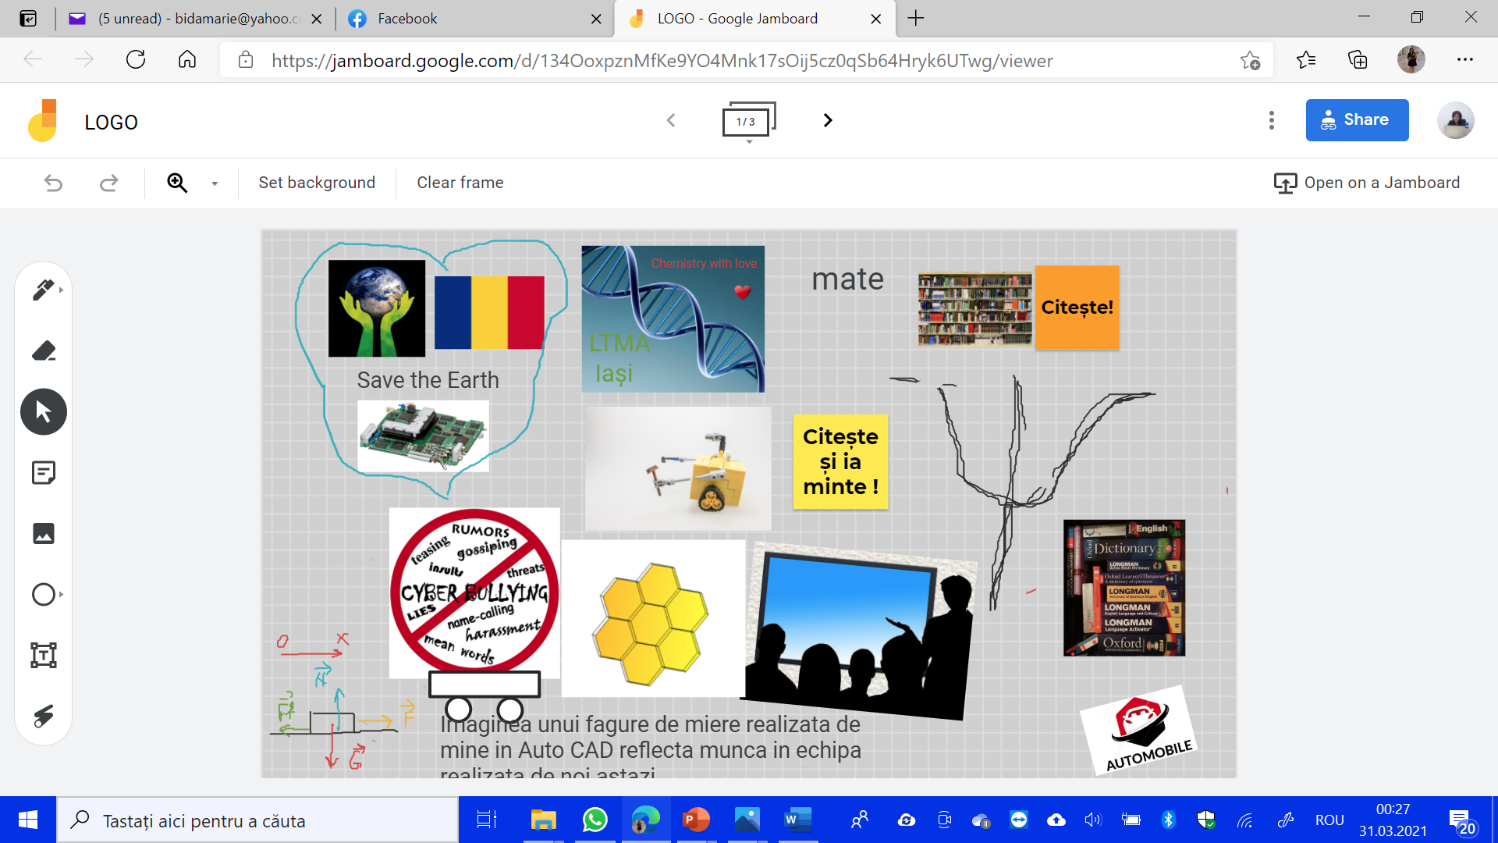
ACTIVITATEA EDUCATIVĂ
Cercul metodic al Consilierilor educativi și a Directorilor Adjuncți

Slide 42
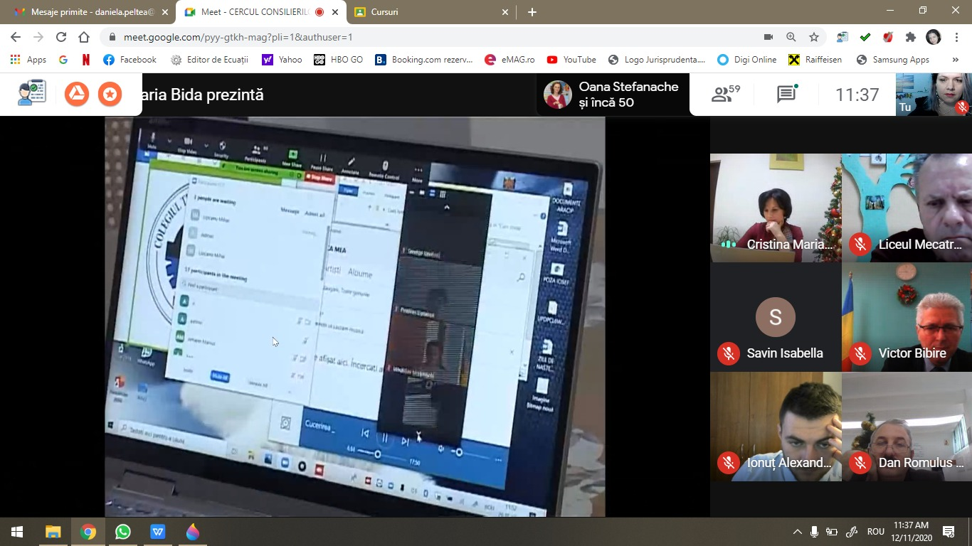
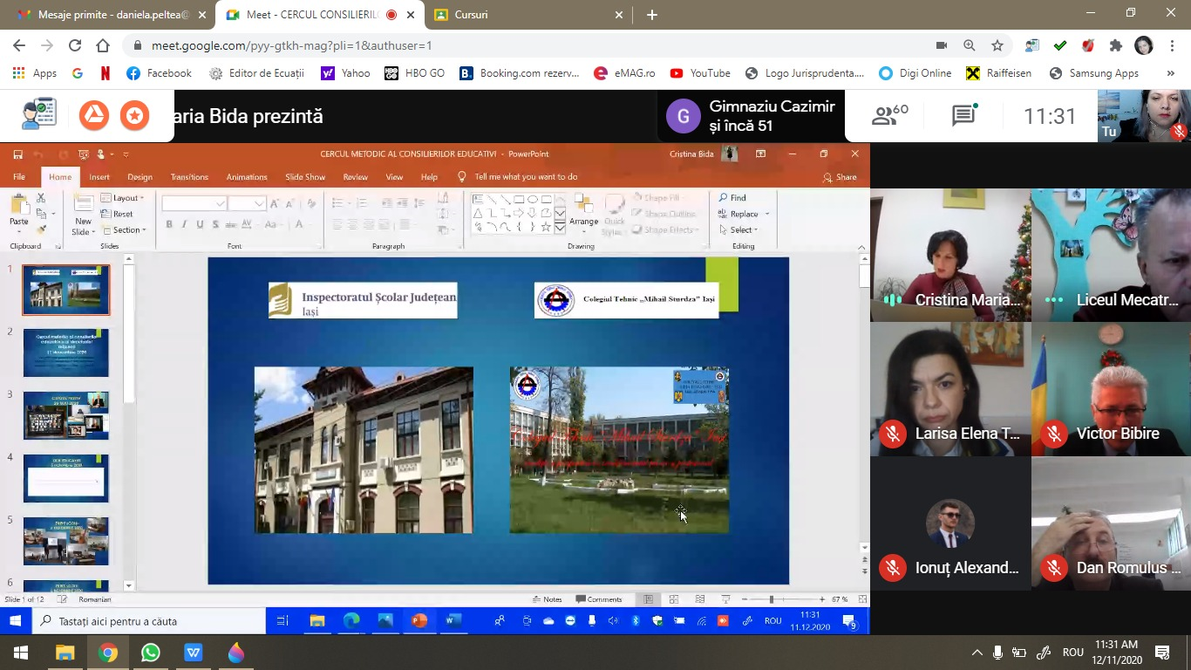
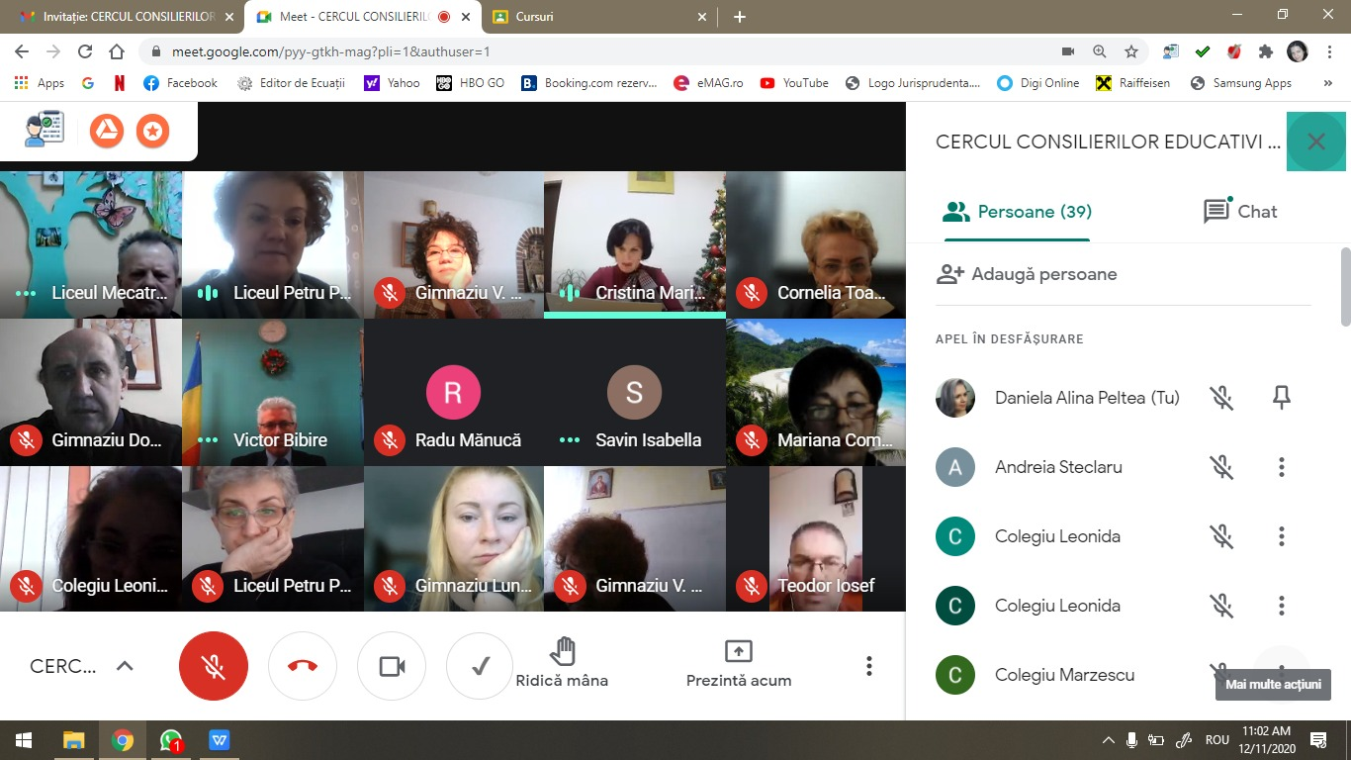
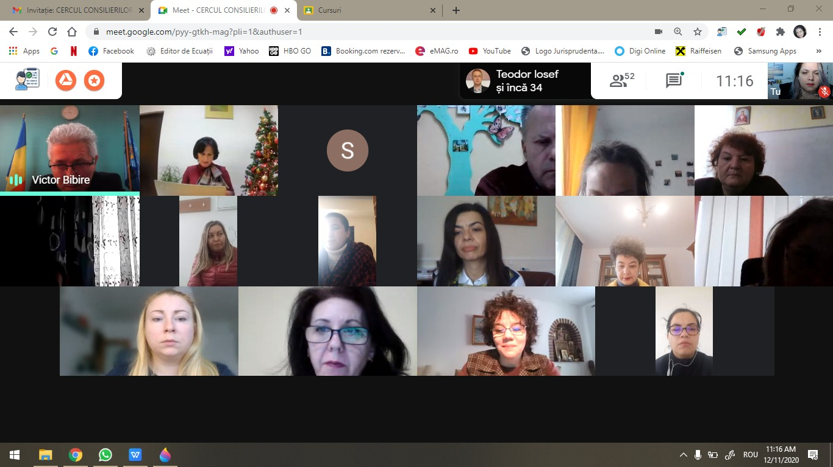
ACTIVITATEA EDUCATIVĂ

Slide 43
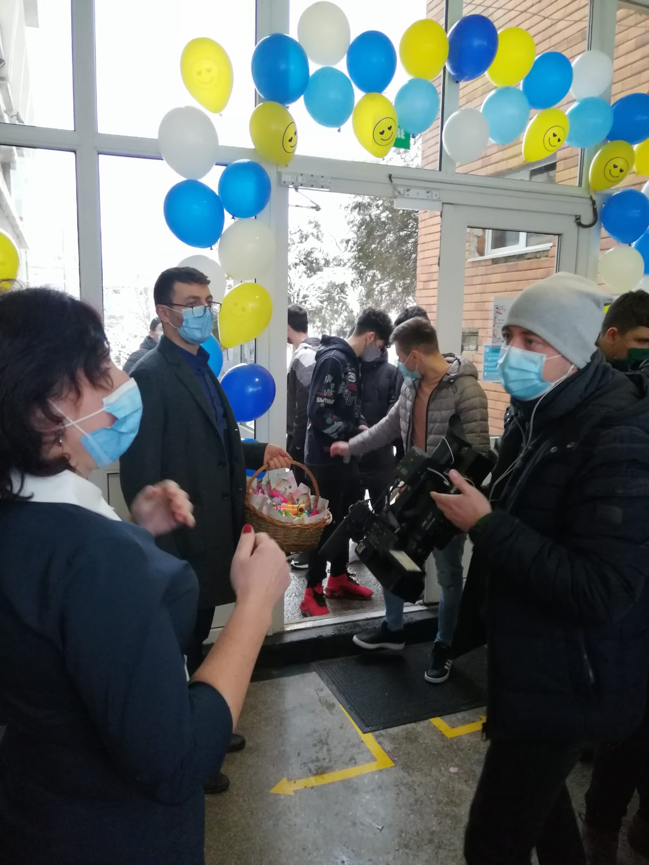
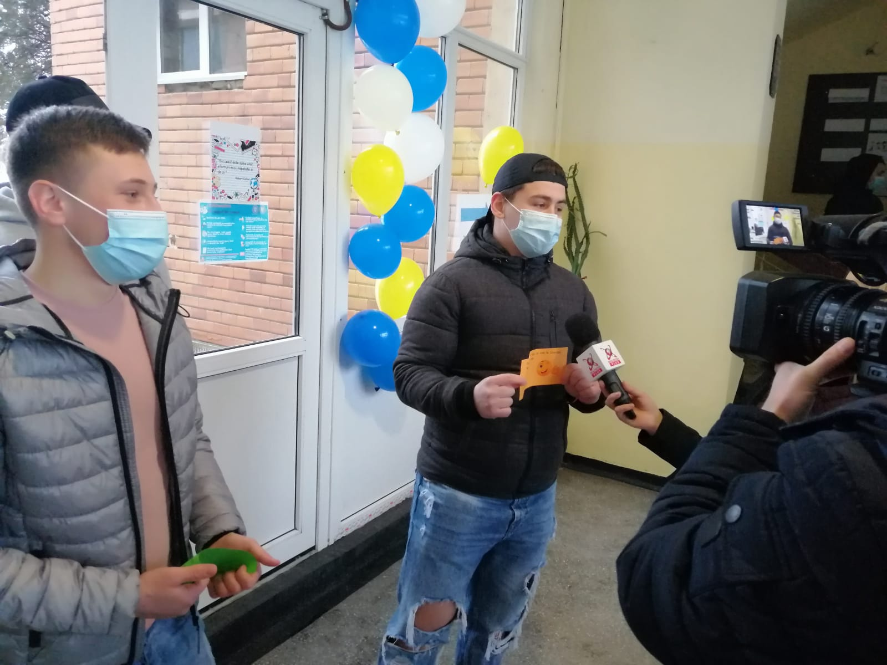
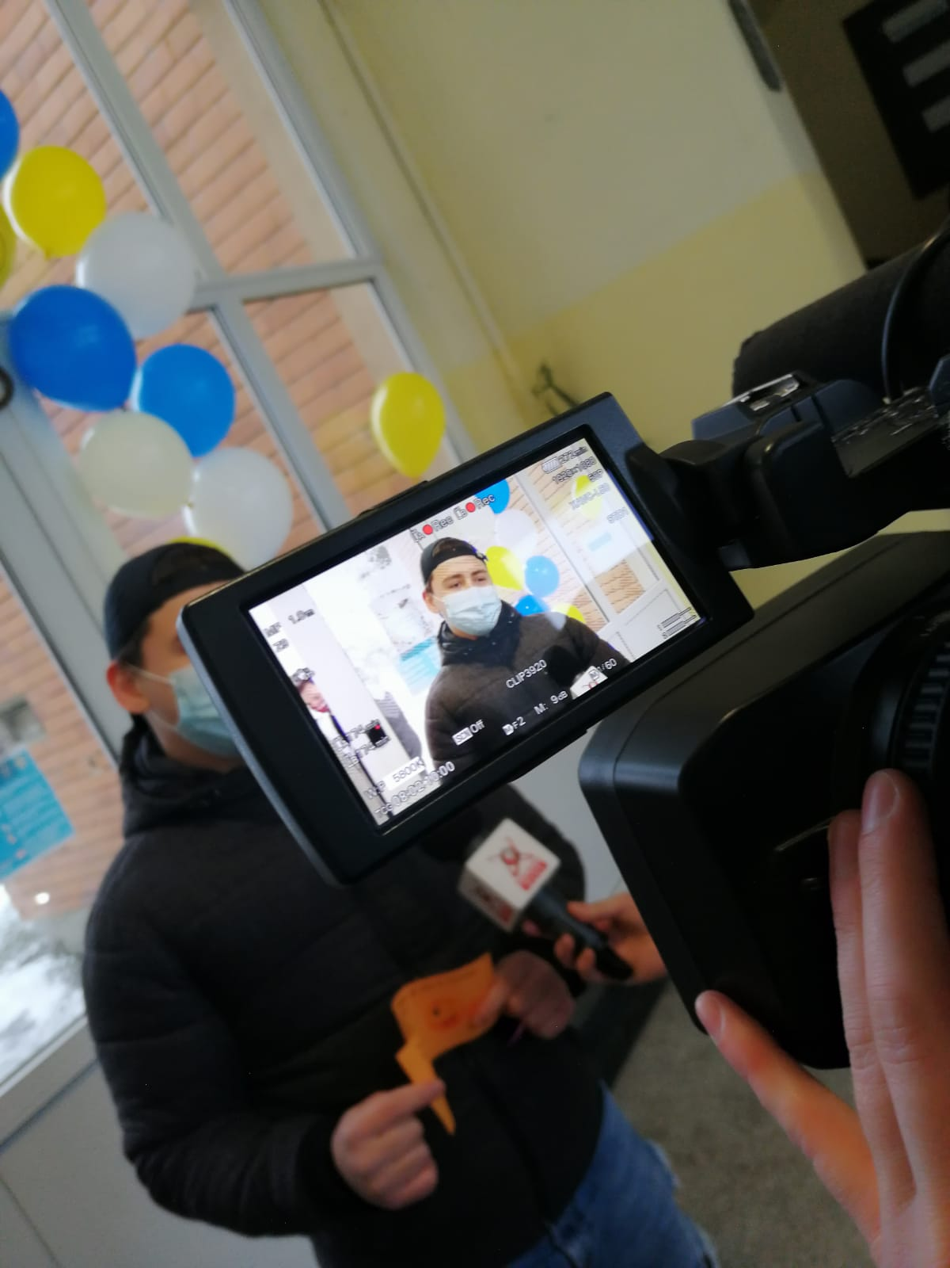
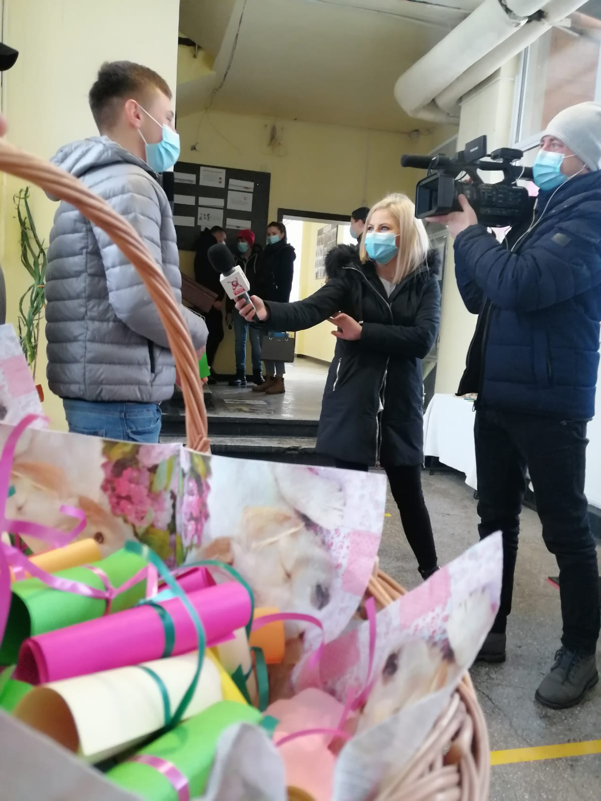
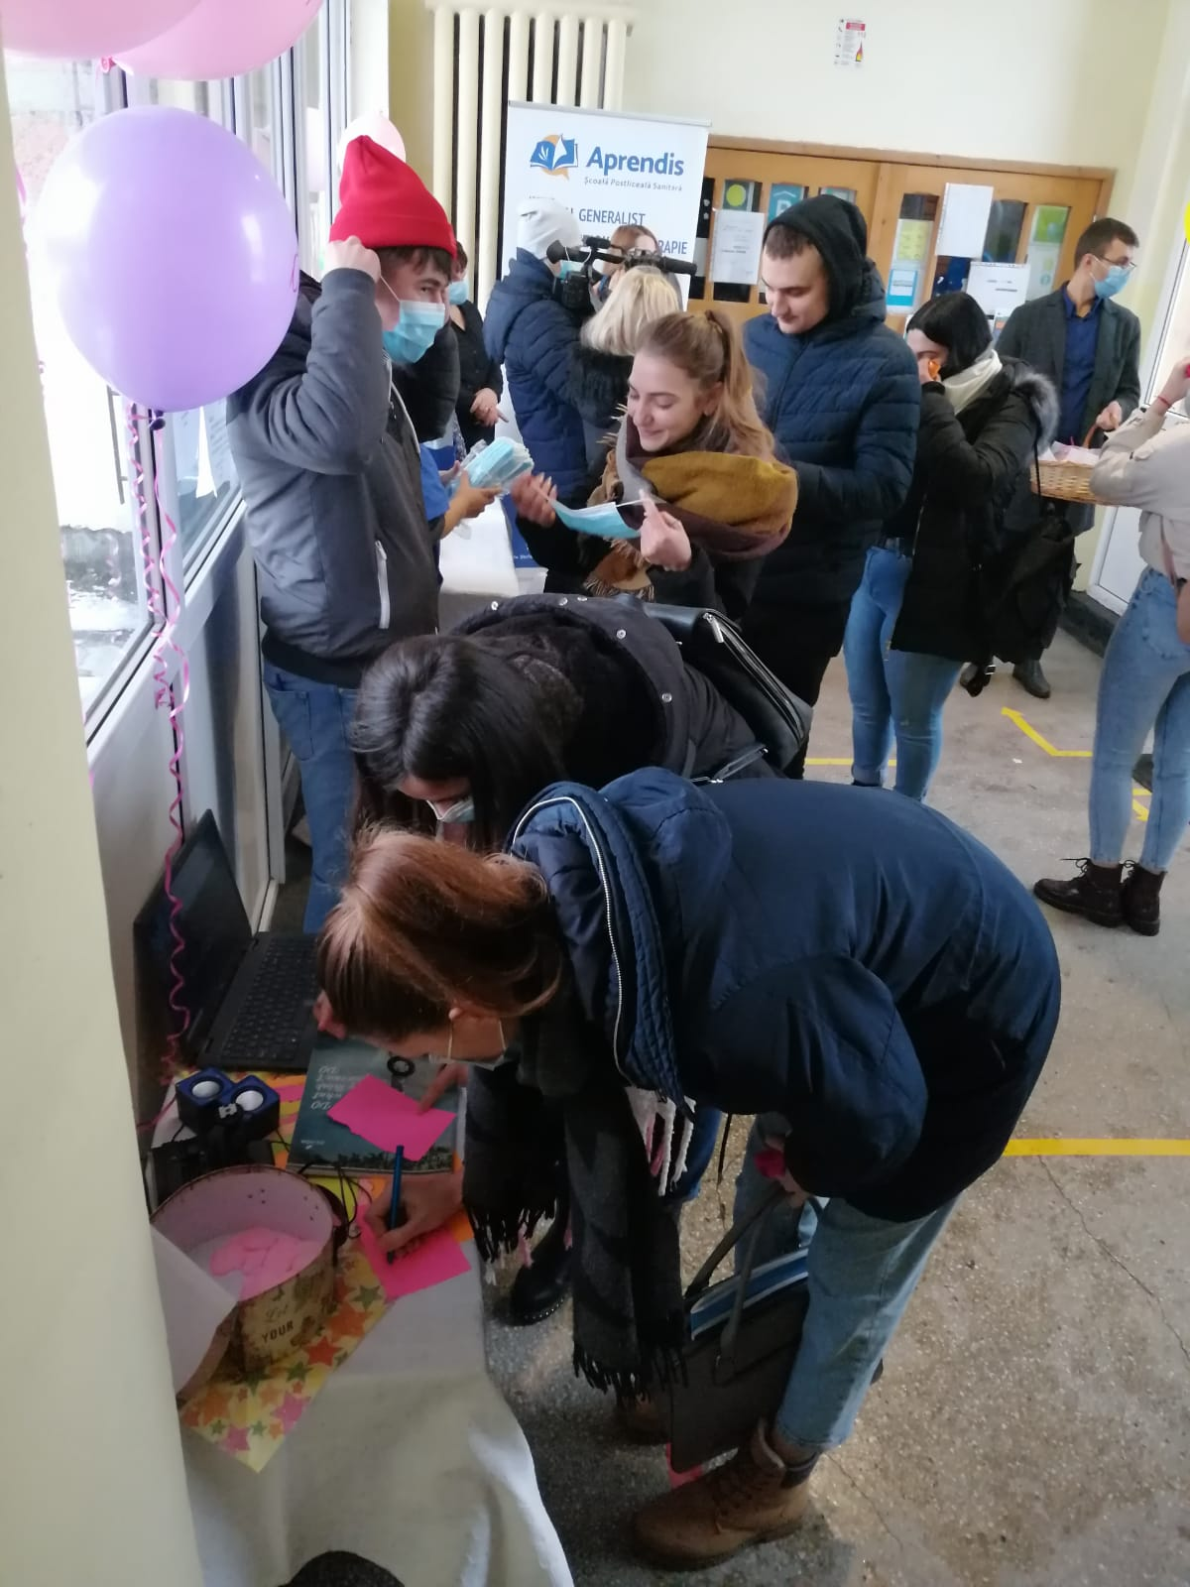
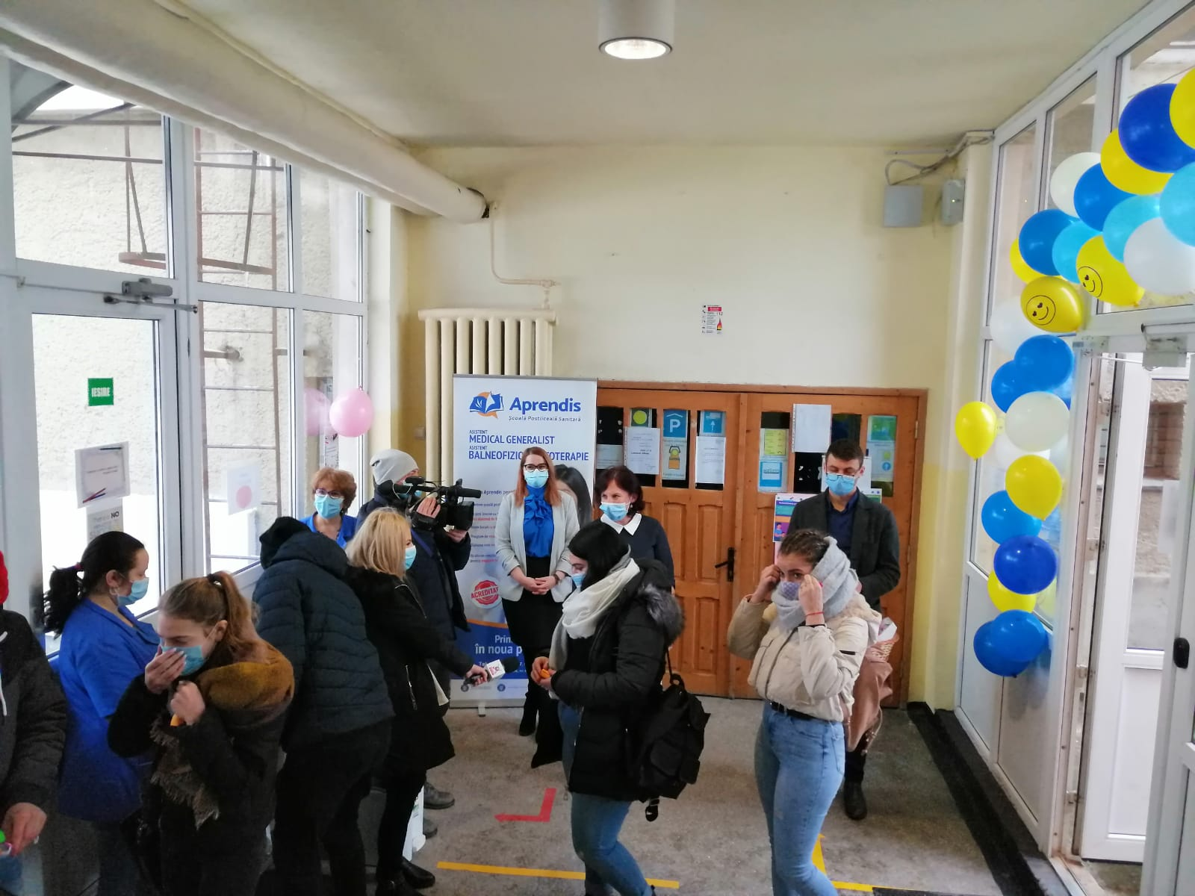
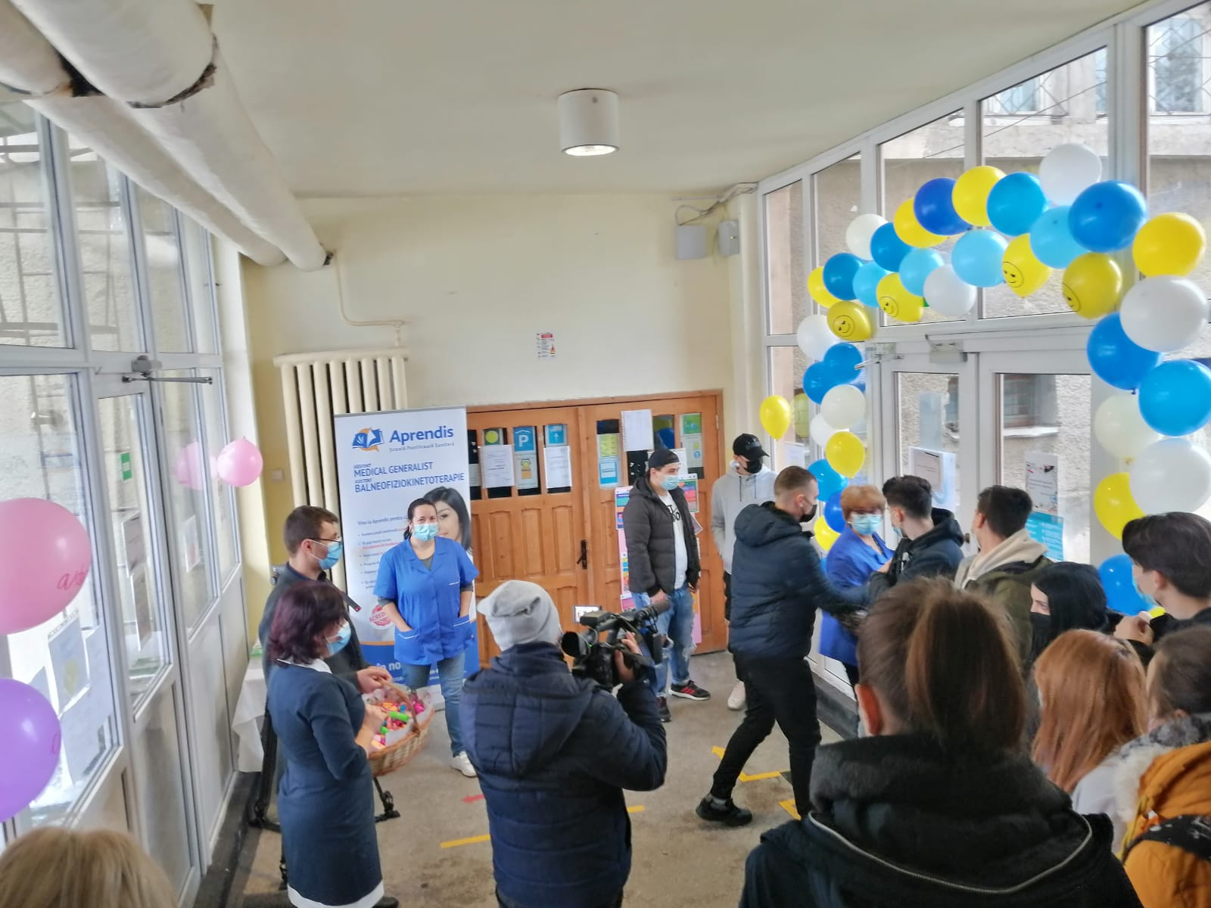
ACTIVITATEA EDUCATIVĂ

Slide 44
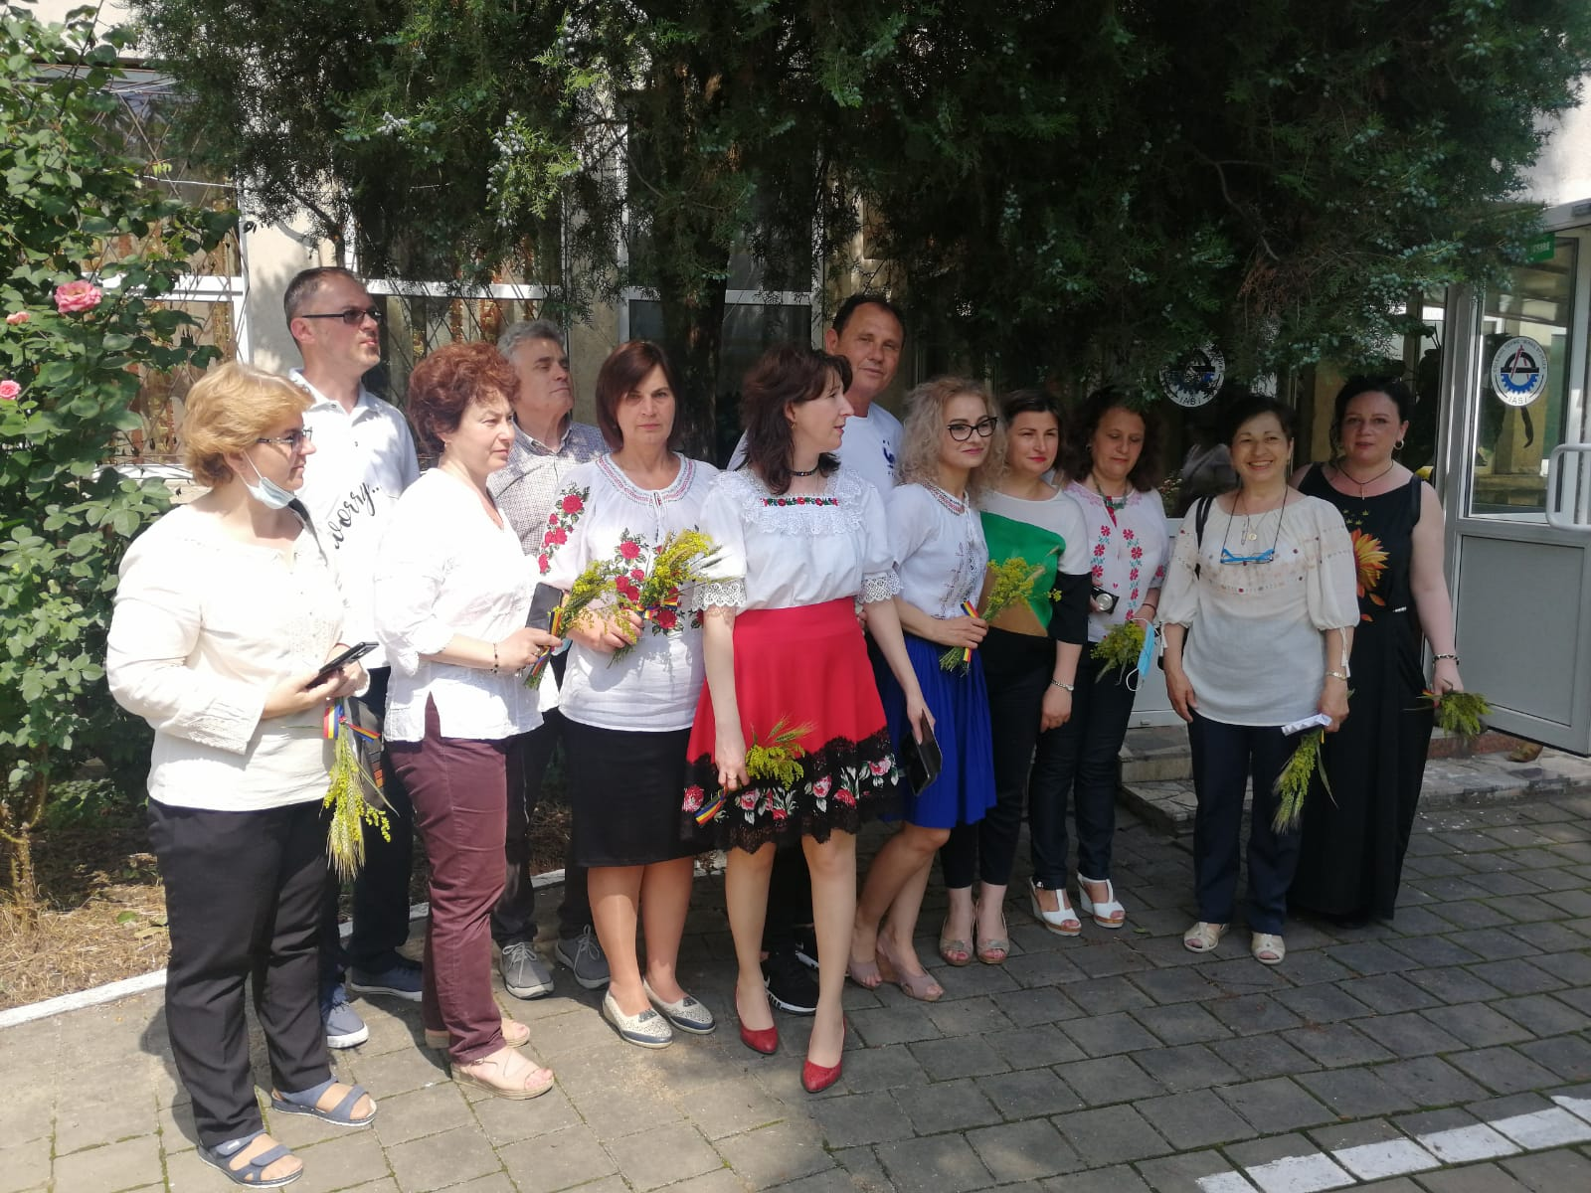





ACTIVITATEA EDUCATIVĂ

Slide 45






ACTIVITATEA EDUCATIVĂ

Slide 46



ACTIVITATEA EDUCATIVĂ

Slide 47

Pentru TOT ceea ce am realizat împreună, în anul școlar 2020 – 2021

